Slide 1
Paper Cat
논문 작성 시 표현 추천 시스템
팀 장최오
오준오 | 최연웅 | 장원준
발표자: 최연웅

Slide 2
00
목차
소개
개발 현황
개발 계획
Paper Cat 제안 배경
인터뷰 및 페르소나
기능 소개
경쟁 제품 비교
개발 일정
협업 방식
학습 코퍼스 구축
추천 알고리즘
고전적 엔진
딥러닝 엔진
성능 평가
서버 개발
클라이언트 개발
Word Add-in
Chrome Plug-in
추후 개발 항목
디자인 개선
자주 쓰는 문장 추천
iPad app 개발
베타 테스트

Slide 3
01
소개
소개
Paper Cat

Slide 4

01
소개
Paper Cat
Paper Creation Assistance Technology
Team JCO
영어 논문 작성 시 적절한 표현을 추천해주는 솔루션

Slide 5
01
제안 배경
소개
글을 쓸 때 단어 선택 때문에 많은 시간을 소모함
Notes:
홍보 및 마케팅을 통한 기존 서비스 사용자를 확보한다.

Slide 6

01
제안 배경
소개
글을 쓸때 단어 선택 때문에 많은 시간을 소모함
Notes:
홍보 및 마케팅을 통한 기존 서비스 사용자를 확보한다.

Slide 7
01
제안 배경
소개
2017년 5월
상명대학교
러시아어문학과
학생 대상 설문조사
Notes:
홍보 및 마케팅을 통한 기존 서비스 사용자를 확보한다.

Slide 8
01
제안 배경
소개
2017년 5월
상명대학교
러시아어문학과
학생 대상 설문조사
Notes:
홍보 및 마케팅을 통한 기존 서비스 사용자를 확보한다.

Slide 9



01
제안 배경 – 서비스 대상
소개
교수님
대학생
직장인
글 종류 :
보고서
논문
과제
시험
Notes:
홍보 및 마케팅을 통한 기존 서비스 사용자를 확보한다.

Slide 10
01
제안 배경 – 서비스 대상
소개
논문
과제
시험
논문
영어 논문
Computer Science 분야의 영어 논문으로 축소.
Notes:
홍보 및 마케팅을 통한 기존 서비스 사용자를 확보한다.

Slide 11


01
제안 배경 – 서비스 방식
소개
MS Word
LaTex Editors
플랫폼
MS Word
Web
제공 방식
Word Add in
Chrome Extension App
O
X
확장 기능 유무
Tex 문법
O
O
확장 프로그램 설치시 가능
Notes:
홍보 및 마케팅을 통한 기존 서비스 사용자를 확보한다.

Slide 12
01
제안 배경 – 서비스 방식
소개
MS Word
LaTex Editors
플랫폼
MS Word
Web
제공 방식
Word Add in
Chrome Extension App
O
X
확장 기능 유무
Tex 문법
O
O
확장 프로그램 설치시 가능
Notes:
홍보 및 마케팅을 통한 기존 서비스 사용자를 확보한다.

Slide 13



01
제안 배경
소개
- 논문 작성 시 단어 선택 때문에 많은 시간을 소모함
- 논문 작성 시 적절한 표현 선정 때문에 많은 고민을 함
- 사용자가 사전을 참조하지 않고 빠르고 편하게 논문 작성을 할 수 있게 함
Notes:
홍보 및 마케팅을 통한 기존 서비스 사용자를 확보한다.

Slide 14


01
프로젝트 범위
소개
논문 작성은 대부분 영어로 이루어지므로, 영어 표현에 한정.
‘Computer Science’ 분야의 논문을 학습 데이터로 이용
프로그램은 MS Word의 Add-in 형식으로 동작함
Chrome plug-in, Android app도 구현
Notes:
홍보 및 마케팅을 통한 기존 서비스 사용자를 확보한다.

Slide 15

01
경쟁사 분석
소개
Paper Cat
문맥 기반
단어 추천
Domain 특화
단어 추천
문법
교정
Tex 문법
지원
Notes:
홍보 및 마케팅을 통한 기존 서비스 사용자를 확보한다.

Slide 16
01
시장 분석
소개
2207 천억원
TAM
MS Word, 한글, Overleaf
등등 문서 편집기
한국 시장
SAM
SOM
Notes:
홍보 및 마케팅을 통한 기존 서비스 사용자를 확보한다.

Slide 17
01
시장 분석
소개
2207 억원
TAM
10명중 7명이 글쓰기에 어려움을 겪음
-> 1542억
SAM
SOM
Notes:
홍보 및 마케팅을 통한 기존 서비스 사용자를 확보한다.

Slide 18
01
시장 분석
소개
2207 억원
TAM
10명중 7명이 글쓰기에 어려움을 겪음
-> 1542억
SAM
연 9억 9천만원
SOM
대학생 270만
대학원생 33만
교수 8만
총 330만
월 5천원의 구독료
5% 의 사용자를 확보할 수있다면
Notes:
홍보 및 마케팅을 통한 기존 서비스 사용자를 확보한다.

Slide 19
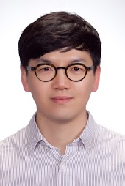
01
인터뷰
소개
실제 최근 논문을 작성해 본 사람과의 인터뷰
과연 정말 우리 서비스를 원할까?
실제 논문 작성 과정은 어떨까?
사용자 Use Case는 어떨까?
-> 교수님께 인터뷰를 요청하여 인터뷰를 진행함.
조영필 교수님
숭실대학교 소프트웨어 학부
연구실 연구관 312호 TEl.828-7337
연구분야 시스템 보안, 소프트웨어 보안
학력 서울대학교 전기컴퓨터공학부 박사
포항공과대학교 전자전기공학과 학사
Notes:
대본 : 저희는 실제로 대학원생이나 교수님들이 저희 서비스를 이용하실까? 에 대해 더 명확히 알고자 실제로 최근에 논문을 작성하셨던 교수님을 찾아갔습니다.

Slide 20
01
인터뷰
소개
Q. 논문 작성 중 표현의 어려움을 겪나요?
실제로 논문을 작성할 때는 논문의 논리에 더 신경을 쓰기 때문에
표현에는 신경을 못 쓸 경우가 많다.
추후에 시간을 들여 표현을 고치는 작업을 할 때도 있다.
Q. 논문의 각 파트별 표현의 차이가 있을까요?
생각보다 많이 있다. 각 파트별로 전달할 내용의 강도의 차이가 있다.
이 텐션의 차이에서 각 문단의 표현 차이가 많이 발생한다고 생각한다.
Q. 주로 어떤 툴을 사용하여 논문을 작성하나요?
주로 Word나 LaTeX을 사용한다. LaTeX은 문서의 양식 중 하나로 논문의 틀을 빠르게 잡아주는 논문 버전 HTML이라고 생각하면 된다.
영어 논문 작성 중에는 번역기나 사전도 많이 사용한다.
논문 작성은 협업이 중요한데 텍스트 기반 파일이라 github 연동이 돼서 github로 협업한다.
Notes:
대본 : 저희는 많은 질문을 했었지만, 그 중 가장 중요한 3가지만 뽑아 보았습니다. 첫번째로, 논문 작성중 표현의 어려움을 겪는가? 였습니다. 실제로 저희가 타겟으로하는 Computer Science 분야는 논문의 논리에 집중하느랴 표현에 신경을 쓸 시간이 줄어들어 아쉬웠다고 하셨습니다. 두 번째 질문으로는, 논문의 각 파트별 표현의 차이가 있을까? 였습니다. 각 파트별로 텐션의 차이가 있고, 그 차이가 곧 각 문단의 표현의 차이가 된다고 하셨습니다. 마지막으로, 주로 어떤 툴과 어떤 과정으로 논문을 작성하나요? 라고 물어봤습니다. 이에대한 답으로 주로 Word 나 LaTeX 문서로 작업한다고 하셨습니다. 또한 github 을 통한 랩실 내 협업도 중요하다고 말씀하셨습니다.

Slide 21
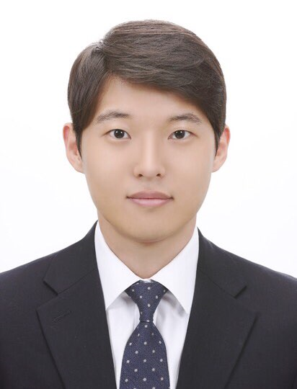
01
페르소나
소개
Persona : 최장오
Profile
- 전기컴퓨터공학부 박사과정 재학 중
30세, 남
매일 오전 9시 ~ 오후 10시 연구실에서 생활
현재 작성 중인 논문 : 개인화 추천 모델의 성능 향상 기법
논문 작성 시 사용 프로그램 : Windows 10, MS Word
Problem
영어 논문 작성 중에 올바른 표현을 찾기 어려워함.
논문의 논리에 집중한 나머지 표현을 한 번에 고치려 하니 매우 어려움.
영어 논문 첨삭 서비스들은 한 건당 대학원생에게는 너무 비쌈.
실시간으로 논문 작성 시 같이 표현 추천도 받고 싶음.
Notes:
대본 : 이 인터뷰를 바탕으로, 저희는 저희 고객인 대학원생, 교수님을 대상으로 한 페르소나를 만들어봤습니다. 최장오씨는 전기 컴퓨터 공학부 박사 과정 재학중이고, 30세, 남성입니다. 이 분은 영어 논문 작성중에 올바른 단어나 표현을 찾기 어려워 하고, 이 때문에 많은 시간을 허비합니다. 또한 논문 첨삭 서비스들은 대부분 너무 비싸 대학원생에게는 부담이 너무 되서 힘들어합니다. 저희는 이러한 고객에게 큰 편리함과 Value 를 선사할 수 있습니다.

Slide 22
01
팀 소개 및 역할
소개
팀원 | 역할
오준오(팀장) | Word Add-in 및 Chrome Plug-in Client 구현 문구 추천 딥러닝 구현
장원준 | 백앤드 서버 프로그래밍 문구 추천 딥러닝 구현
최연웅 | 문구 추천 알고리즘 설계 논문 데이터 수집 및 학습 코퍼스 구축
Notes:
홍보 및 마케팅을 통한 기존 서비스 사용자를 확보한다.

Slide 23
01
멘토 소개 및 멘토링 진행 현황
소개
멘토 | 역할
김영훈(대표 멘토) | 〮 데이터 수집 방법 지도 〮 문구 추천 알고리즘 구현 지도
신승은 | 〮 학습 코퍼스 구축 및 자연어 처리 지도 〮 문구 추천 알고리즘 구현 지도
조항준 | 〮 UI 및 UX 멘토링 〮 상용 서비스적 측면 모색
한 달 평균 개발 상황을 논의하는 기술 멘토링 3회 이상
상용화 서비스를 위한 기획 멘토링 1회 이상 진행
Notes:
홍보 및 마케팅을 통한 기존 서비스 사용자를 확보한다.

Slide 24
02
개발 현황
개발 현황
Paper Cat
Notes:
대본 : 다음은 협업 방법 입니다.

Slide 25
02
추진 일정
개발 현황
6월
7월
8월
9월
10월, 11월
팀 결성
프로젝트 기획
논문 크롤러 개발
학습 코퍼스 구축
N-gram, 동의어 기반 엔진 개발
MS Word Add-in 개발 시작
품사 태깅 등 문법 정보 파악 LSTM 기반 추천 엔진 개발 Word2vec 기반 추천 엔진 개발
API 서버 개발
숙어 및 관용어 추천 기능 개발
클라이언트 UI 디자인
논문 작성 편의 기능
개발
비슷한 주제의
논문 탐색
개발 추천 엔진 성능 향상
테스트 및
피드백 적용

Slide 26
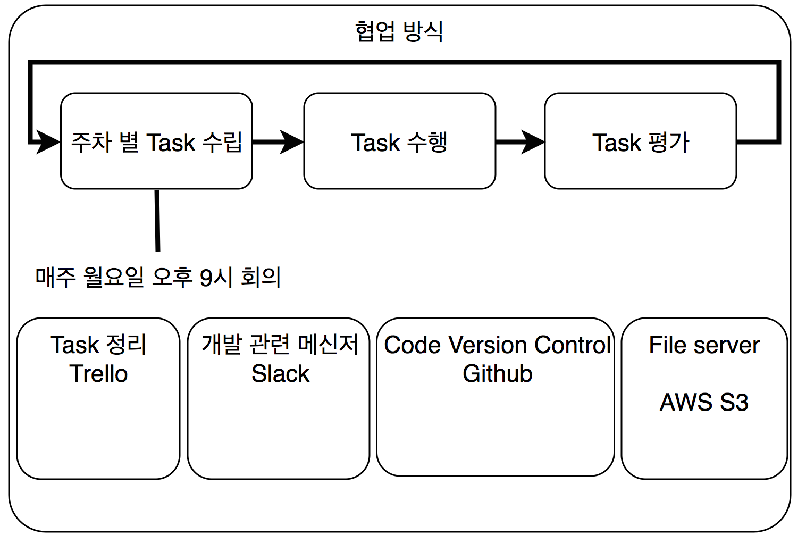




02
협업 방식
개발 현황
Notes:
대본 : 저희는 주차별 Task 를 매주 월요일 수립하고, 그 태스크를 수행 후 평가 하는 방식으로 협업 하였습니다. Trello, Slack, Github, S3 등 여러가지 협업 툴을 사용하였습니다.

Slide 27
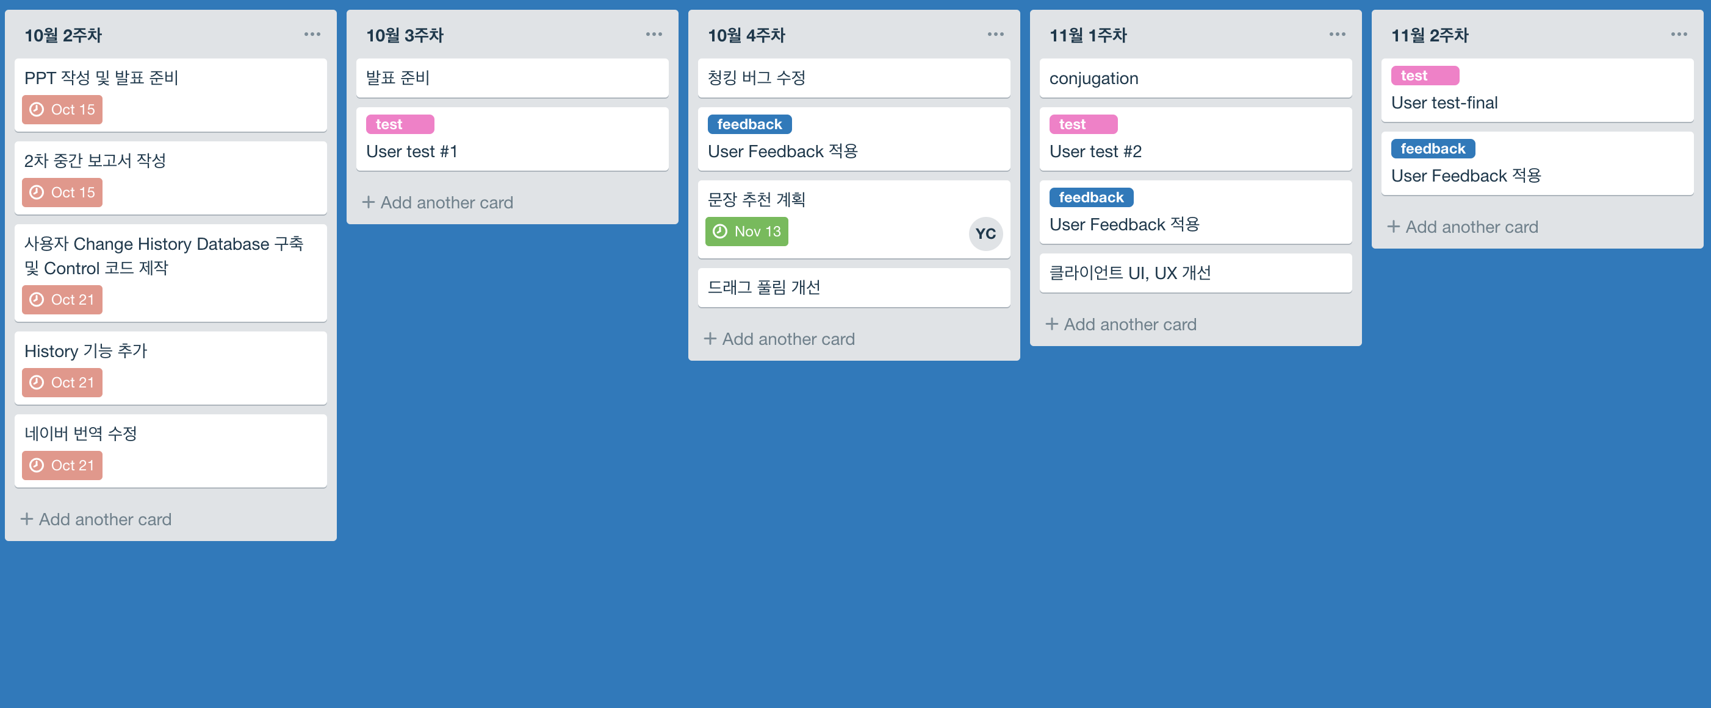
02
Task 관리
개발 현황
Trello
주차별 task 정리 및 진행 상황 실시간 공유
Notes:
대본 : Trello 는 주차별 task 관리를 위해 사용하였습니다. 각각 기한을 정하고 파트를 나누어 작업하였습니다.

Slide 28
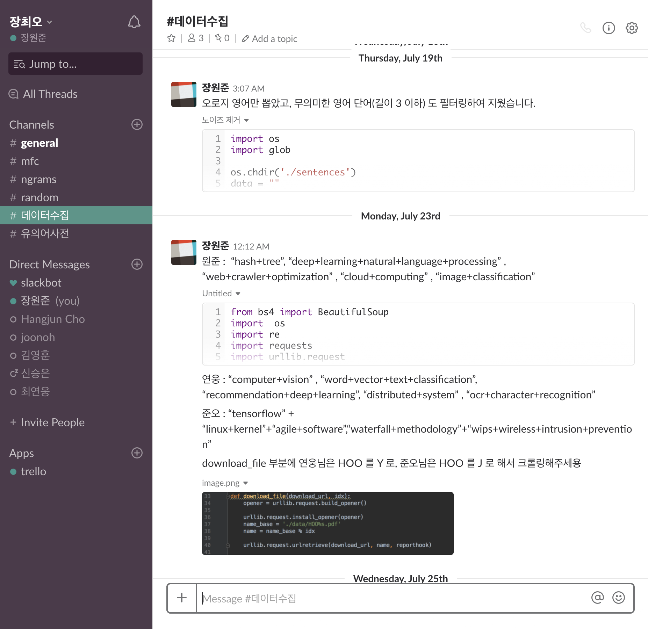
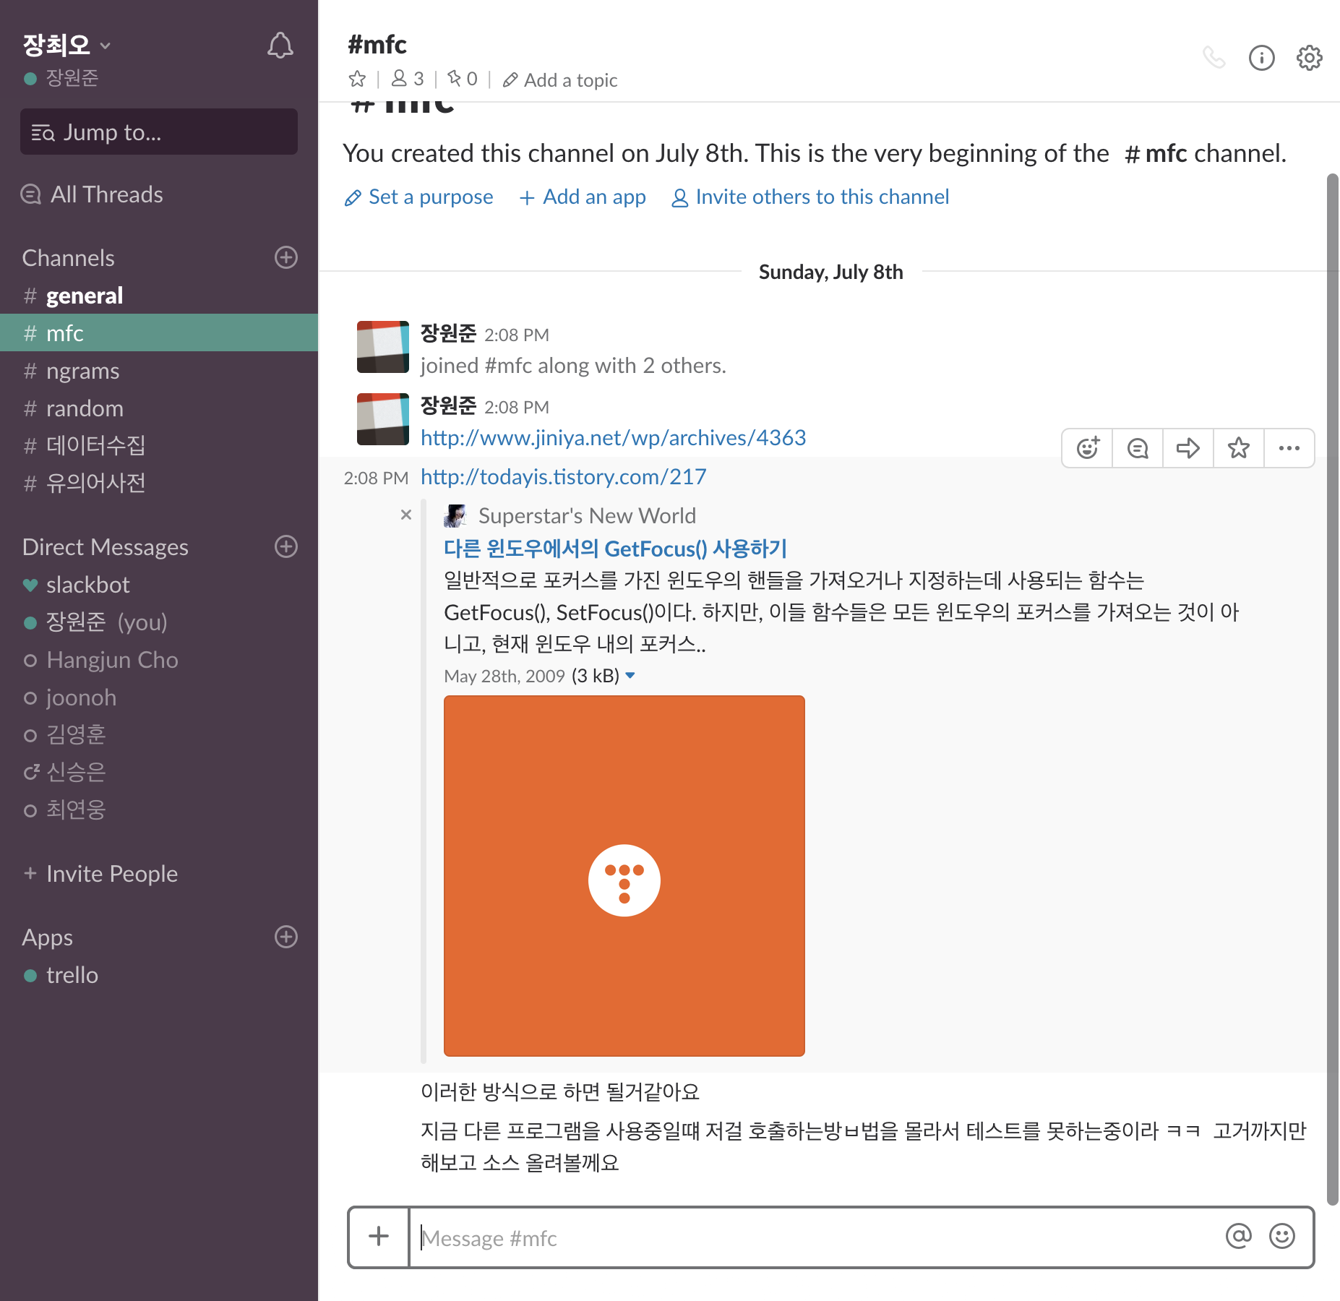
02
개발 이슈 관리
개발 현황
Slack
각 개발 파트별 이슈 관리. 개발 관련 메신저
Notes:
대본 : Slack 은 여러가지 개발 관련 이슈들이나 QnA, 짧은 코드 공유 와 메신저 기능을 담당하였습니다.

Slide 29
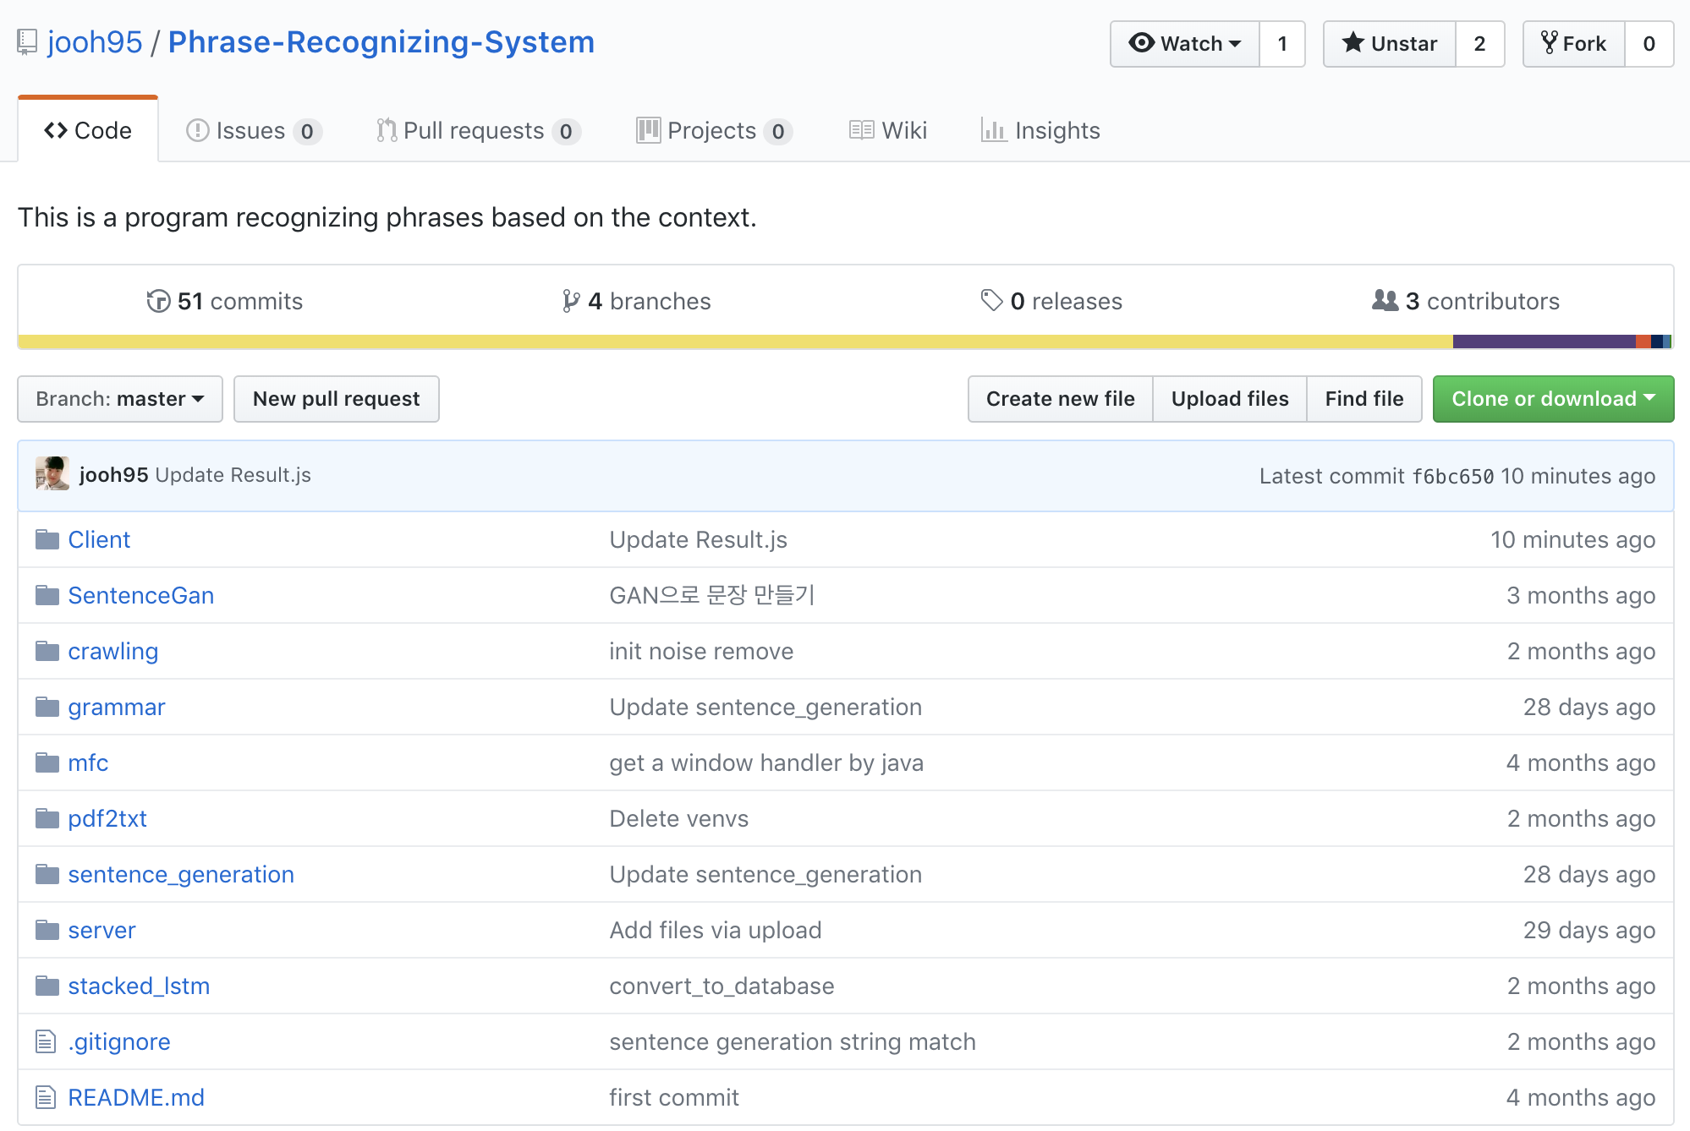
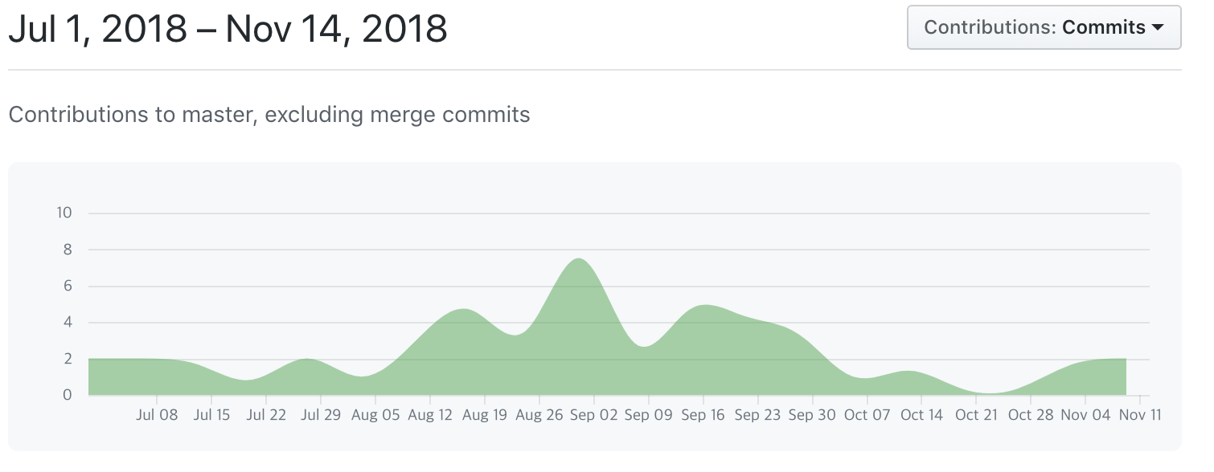
02
Source Control
개발 현황
GitHub
Version Control. 소스 백업과 공유
Notes:
대본 : Github는 최종적으로 코드가 완성된 후 코드의 공유 밑 코드 버전 컨트롤 용도로 사용하고있습니다.

Slide 30
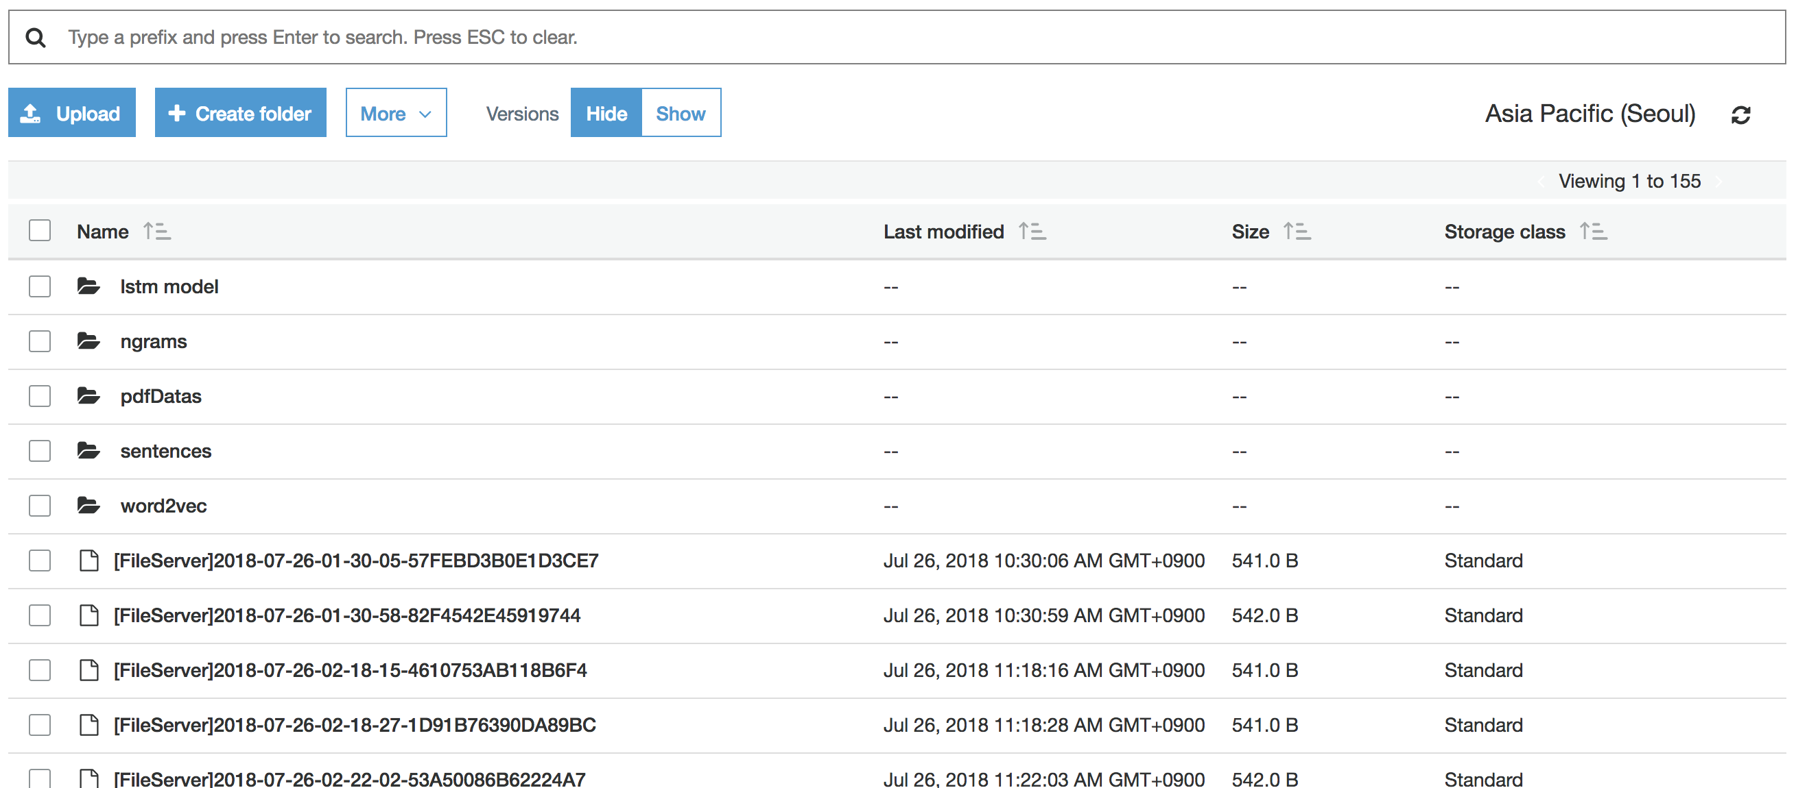
02
File server
개발 현황
AWS S3
크롤링한 데이터 저장, 학습 데이터 공유.
Notes:
대본 : 아마존 S3 의 경우 대용량 파일 데이터들을 s3의 클라우드에 올려 대용량 데이터의 각 태스크들을 협업하기 쉽게 하엿습니다.

Slide 31
02
시스템 구성도
개발 현황
Notes:
Crawling 부분에서 구글 스클라에서 주기적으로 데이터를 크롤링한 후, 데이터 노이즈 제거 작업을 거친 후, S3에 저장하게됩니다. 그 후 머신러닝 서버에서 데이터를 받아 3가지 모델에 대해 예측 모델을 만듭니다. 그 후 사용자가 단어를 선택하면, 서버로 전송하여 해당 단어의 위치를 탐지한 후, 예측모델에 넣어 예측값을 얻게 됩니다.

Slide 32
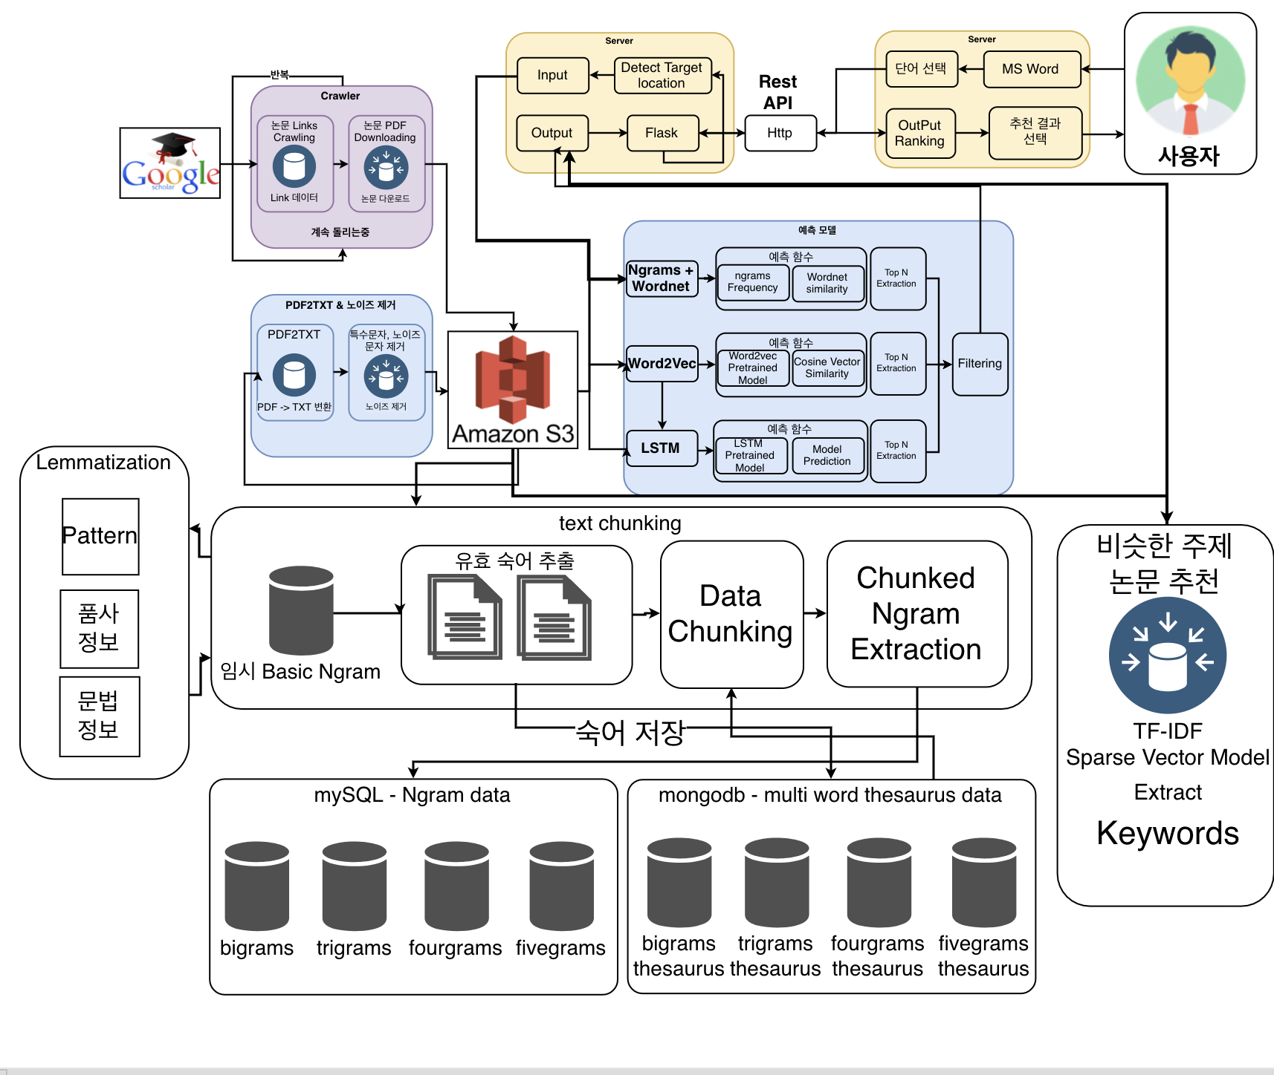
개발 현황
Notes:
Crawling 부분에서 구글 스클라에서 주기적으로 데이터를 크롤링한 후, 데이터 노이즈 제거 작업을 거친 후, S3에 저장하게됩니다. 그 후 머신러닝 서버에서 데이터를 받아 3가지 모델에 대해 예측 모델을 만듭니다. 그 후 사용자가 단어를 선택하면, 서버로 전송하여 해당 단어의 위치를 탐지한 후, 예측모델에 넣어 예측값을 얻게 됩니다.

Slide 33
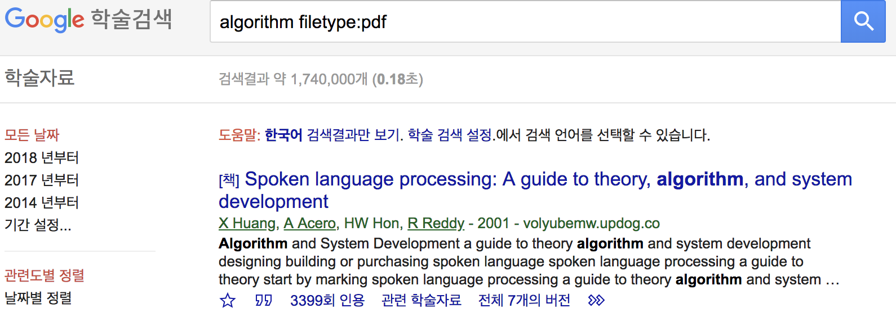
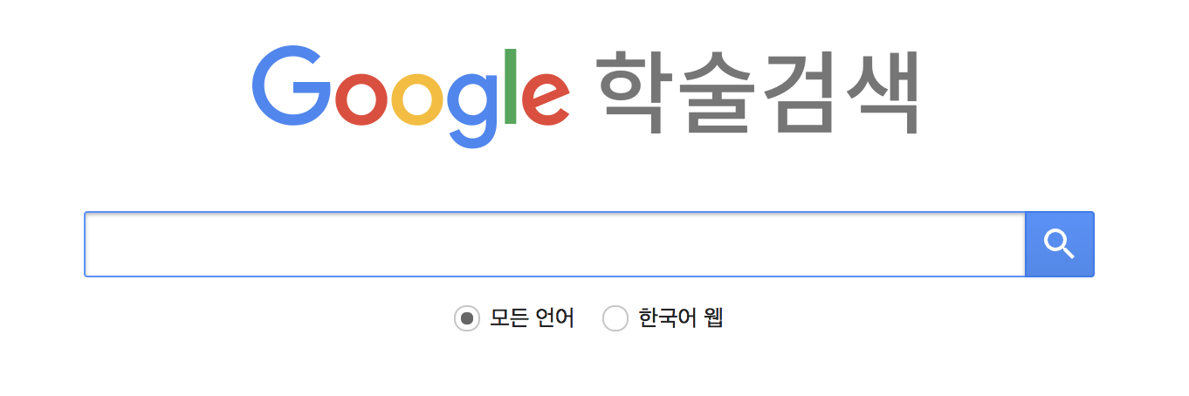
02
Crawling
개발 현황
Google Scalar에서 데이터 수집
- 공개된 논문을 검색할 수 있는 Google Scholar
-> Google Scholar에서 pdf 형식으로 데이터를 수집.
- Computer Science 분야의 여러 분야들의 키워드들로 검색하여 크롤링 함.
Notes:
대본 : 데이터 수집의 경우 구글 스칼라에서 데이터를 받았습니다. .pdf 형식으로 모두 다운로드 할 수 있는 오픈된 데이터들을 크롤링하였습니다. 또한 저희 범위가 논문 전체에서 컴퓨터 과학 관련 논문으로 변경하였기 때문에 더 자세한 데이터를 얻을 수 있었습니다.

Slide 34
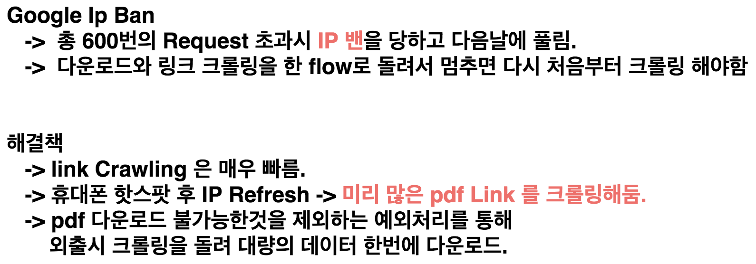
02
Crawling
개발 현황
시행 착오
Notes:
대본 : 크롤링중에는 구글에서 IP밴을 먹는 어려움이 있었습니다. 하루 최대 600번의 리퀘스트를 보내면 ip밴을 먹는 것이였습니다. 또한 초기 코드의 경우 다운로드와 링크 크롤링을 한 flow로 돌려서 멈추면 다시 처음부터 링크를 수집해야했었습니다. 이에 대한 해결책으로 link 를 모으는 작업과 다운로드 하는 작업을 분리하였고, Ip 밴의 경우 휴대폰 핫스팟을 통해 ip refresh 를 사용하여 해결하였습니다.

Slide 35
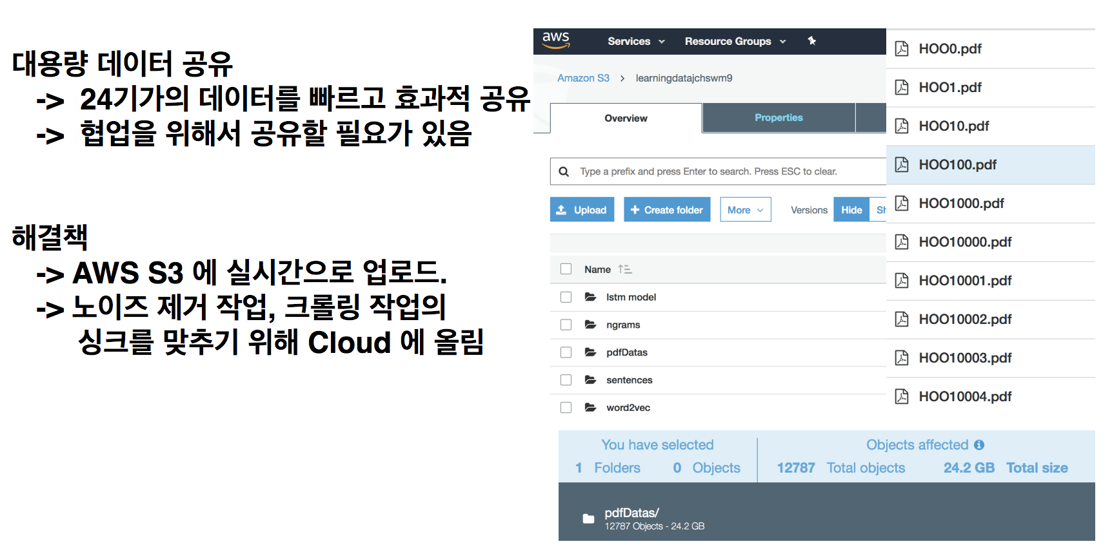
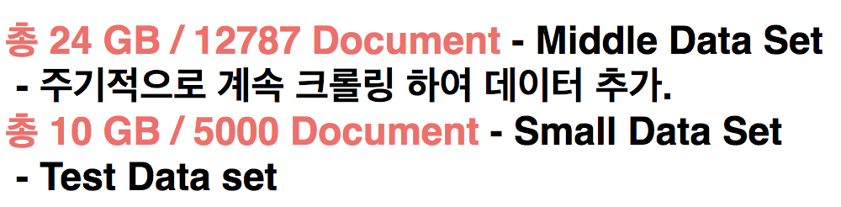
02
Crawling
개발 현황
시행착오 및 결과
Notes:
대본 : 그에대한 결과로, 총 24기가의 12787개의 문서를 받았습니다. 또한 협업을 위해서 s3 클라우드에 업로드 하였습니다.

Slide 36
02
개발 현황
학습 코퍼스(corpus) 구축
논문 PDF 파일에서 텍스트 추출 (pdfminer.py 사용)
텍스트를 문장 단위로 분리 및 병합
학습에 불필요한 텍스트 필터링
문장 위치 정보 파악

Slide 37
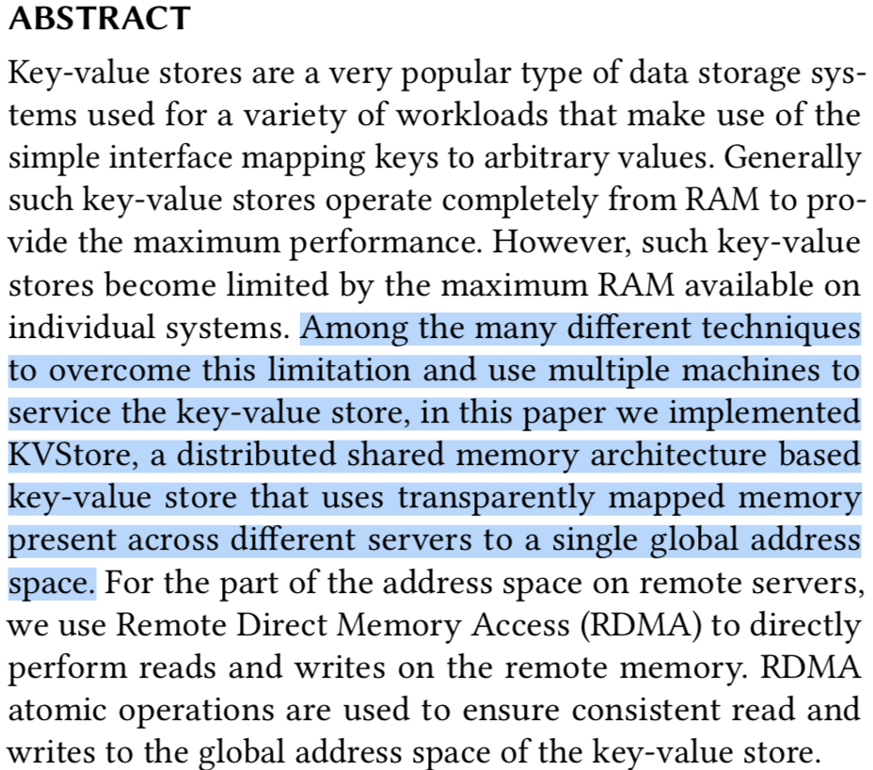
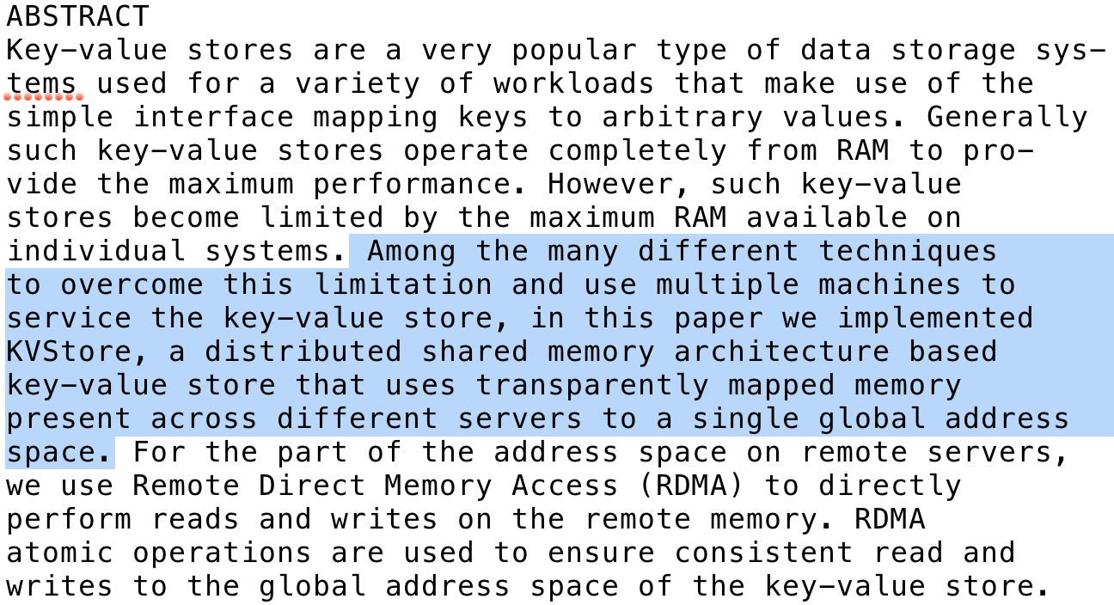
02
개발 현황
pdfminer 텍스트 추출

Slide 38
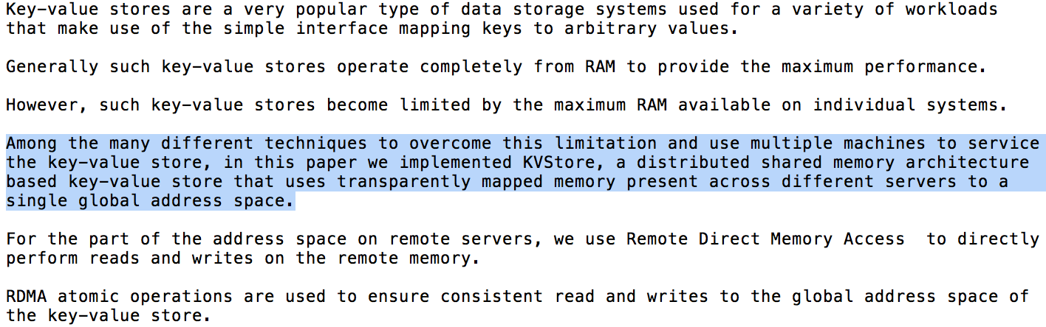
02
개발 현황
텍스트를 문장 단위 분리!

Slide 39
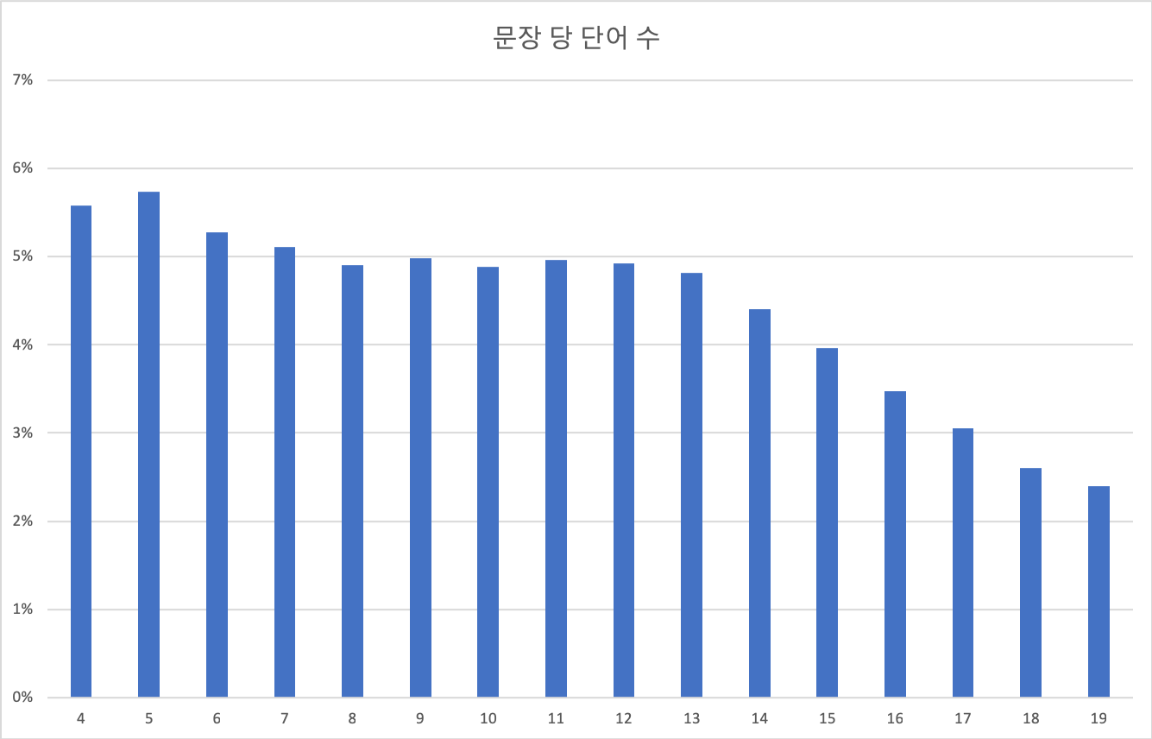
02
학습 데이터 통계
총 11844개의 논문을 수집하여 학습에 이용.
11844개의 논문은 7,151,590개의 문장 포함. (단어 개수가 3 이하인 문장은 노이즈로 판단해 제거)
개발 현황

Slide 40
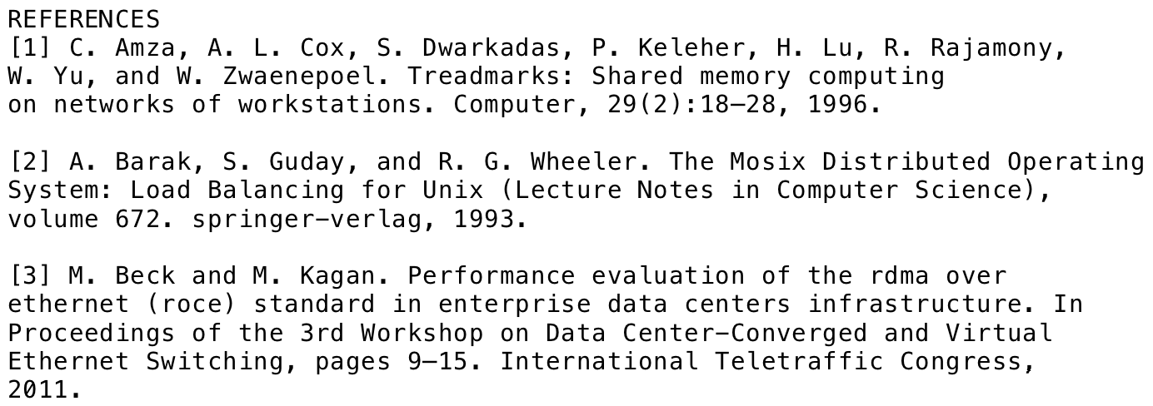
02
개발 현황
문장 위치 정보 파악
논문은 Abstract, Reference 등 파트별로 담고 있는 내용이 구분됨.
Abstract, Body(기타), Reference 부분으로 나눠서 문장을 저장함.
파트별로 데이터를 학습시켜 각 파트에 맞는 표현을 추천할 확률을 높임.

Slide 41
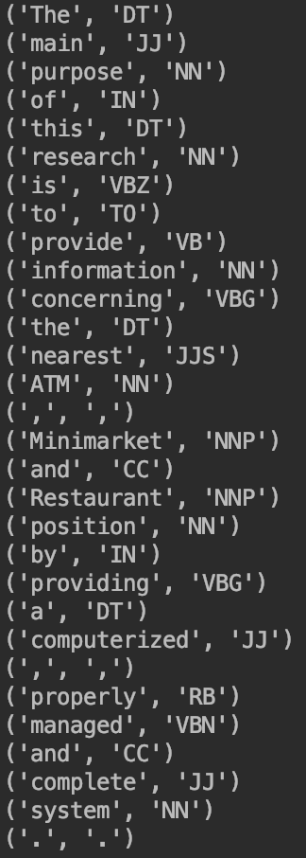
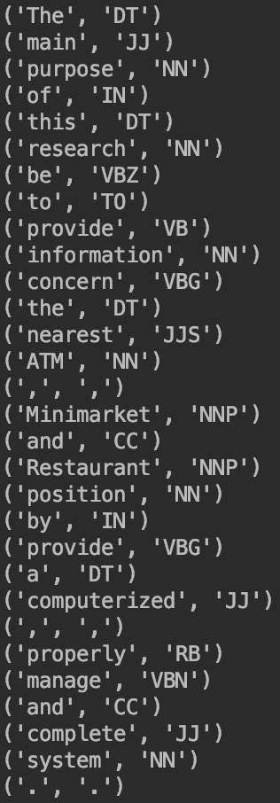
02
POS Tag를 이용한 문법 정보 파악
개발 현황
단어 -> 원형 -> 추천 엔진 -> 원형 -> 단어
동일 시제, 인칭
Notes:
첫 번째 추천 엔진으로는 Ngram + Wordnet 을 활용한 Base Line 입니다. 두 방식 모두 저희가 생각했던 ‘공간적 유사도’ 와 ‘의미적 유사도’ 에 정확히 알맞는 확률 모델들 이였습니다. Ngram 은 n개의 단어 뒤에 어떤 단어가 나올지에 대한 Frequency 계산을 하였고, 영어 단어 유의어 사진 Wordnet 의 유의어 관계와 유사도를 사용하였습니다. 이 두 수치를 아래와 같은 식을 통하여 가장 높은 N개의 값을 뽑았습니다.

Slide 42
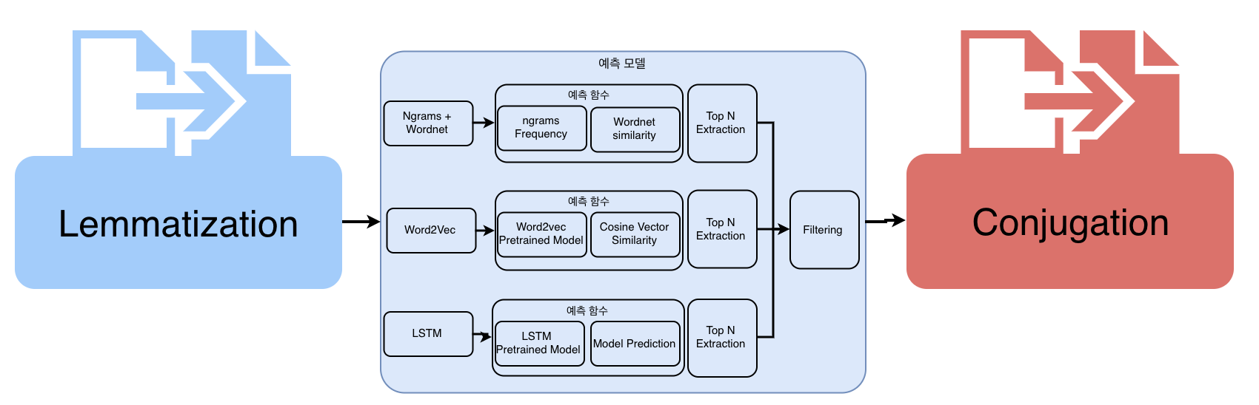
02
추천 엔진
개발 현황
Notes:
다음은 만들어둔 예측 모델을 사용하는 시스템 구성도 입니다. 각각 train 데이터들에서 유사도나 Frequency 등을 계산하여 Top N 개를 뽑아 추천 하게 됩니다.

Slide 43
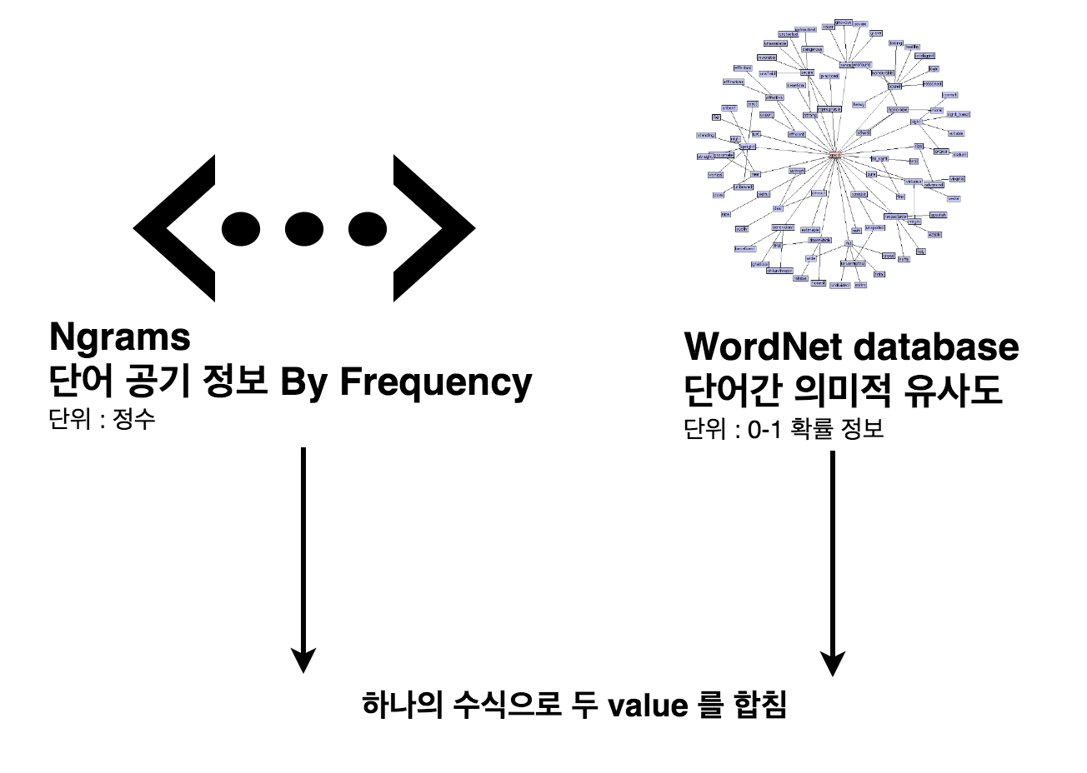
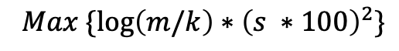
02
Base Line - Ngrams + Wordnet
개발 현황
$$Max \{\log\left(m/k\right)∗{\left(s ∗100\right)}^{2}\}$$
m: Frequency Count, s: word similarity(0-1) k: constant
Notes:
첫 번째 추천 엔진으로는 Ngram + Wordnet 을 활용한 Base Line 입니다. 두 방식 모두 저희가 생각했던 ‘공간적 유사도’ 와 ‘의미적 유사도’ 에 정확히 알맞는 확률 모델들 이였습니다. Ngram 은 n개의 단어 뒤에 어떤 단어가 나올지에 대한 Frequency 계산을 하였고, 영어 단어 유의어 사진 Wordnet 의 유의어 관계와 유사도를 사용하였습니다. 이 두 수치를 아래와 같은 식을 통하여 가장 높은 N개의 값을 뽑았습니다.

Slide 44
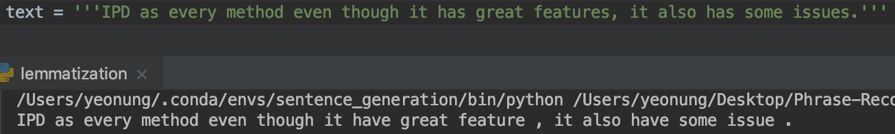
02
Lemmatization, Conjugation
개발 현황
Python ‘Pattern’ 라이브러리를 사용하여 단어의 원형(be, bacterium 등)을 학습 엔진에 사용함.
추천 엔진에서 나온 단어를 다시 그 위치에 맞는 형태로 변형(conjugation) 하여 사용자에게 보여줌. Python ‘NLTK’ 라이브러리 사용.
추천 엔진에 사용하게 되는 말뭉치의 단어 수를 줄여 메모리 낭비를 최소화하고, 형태만 다르고 같은 의미를 가진 단어가 같은 embedding을 가지게 하여 추천 엔진의 성능 향상.
Notes:
다음은 만들어둔 예측 모델을 사용하는 시스템 구성도 입니다. 각각 train 데이터들에서 유사도나 Frequency 등을 계산하여 Top N 개를 뽑아 추천 하게 됩니다.

Slide 45
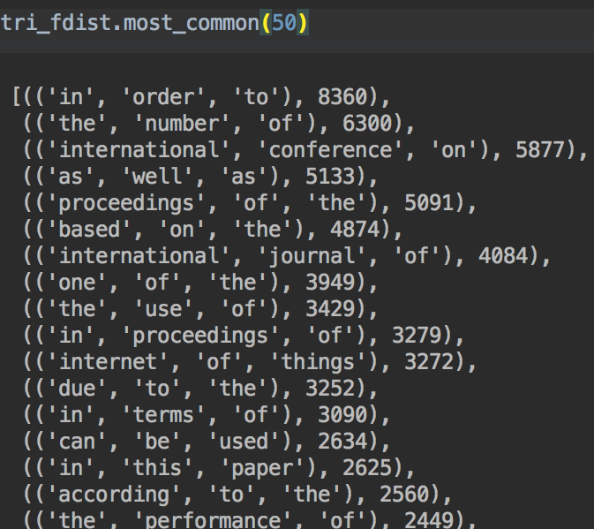
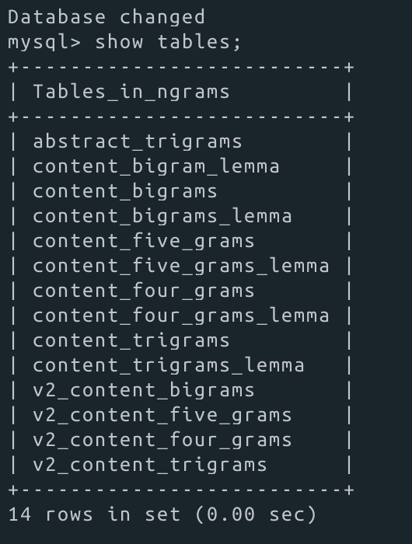
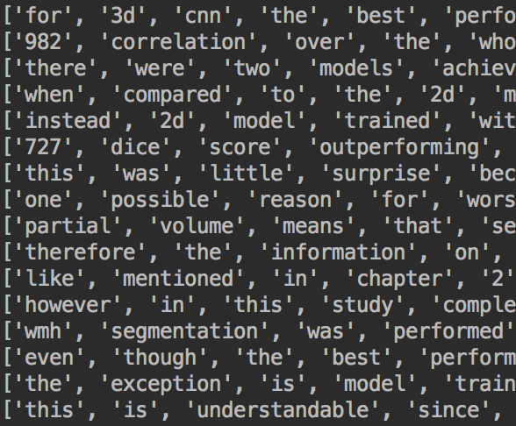
02
N-grams
개발 현황
Tokenizing
N-grams Frequency
calculating
Insert to Database
NLTK Tokenizer
Bigram, Trigram
Bigram to Trigram
search
Notes:
대본 : Ngram 을 구하는 과정은 다음과 같습니다. 먼저 토크나이징을 하고, Ngram을 측정하면서 각각 Frequency를 계산합니다. 그 후 search를 위하여 Hash 형태로 변형시켰습니다.

Slide 46
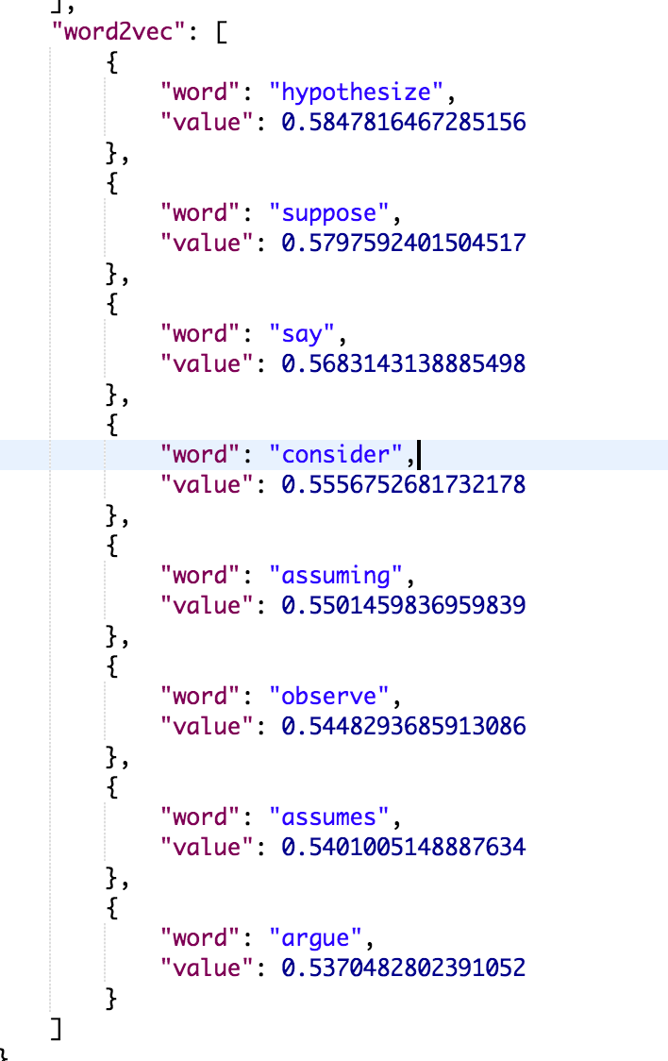

02
Word2vec
개발 현황
Word2vec의 Skip-gram 방식의 학습이
저희 서비스에서 사용할 모델과 유사하다고 판단
Notes:
다음은 Word2Vec 기반 추천 엔진입니다. 한 자리를 지우고, 주변 단어들을 예측하는 모델입니다. 이 모델의 특성상 저희 서비스의 모델과 유사하다고 판단하여 word2vec 모델을 사용하게되었습니다.

Slide 47
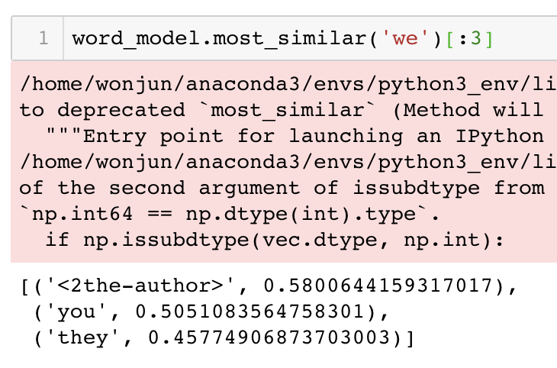
02
Word2vec
개발 현황
인칭 대명사 자리의 관계
인칭 대명사 끼리 모여 있음. The author같이 다른 형태로 논문에서
많이 나오는 경우도 적용이 되어있음.
Notes:
다음은 Word2Vec 기반 추천 엔진입니다. 한 자리를 지우고, 주변 단어들을 예측하는 모델입니다. 이 모델의 특성상 저희 서비스의 모델과 유사하다고 판단하여 word2vec 모델을 사용하게되었습니다.

Slide 48
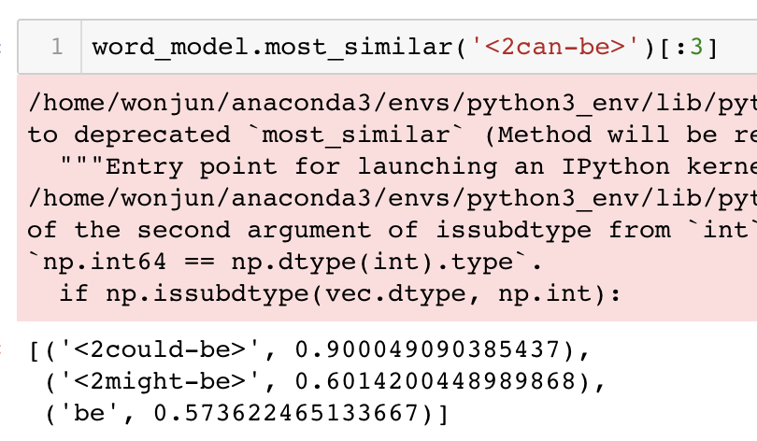
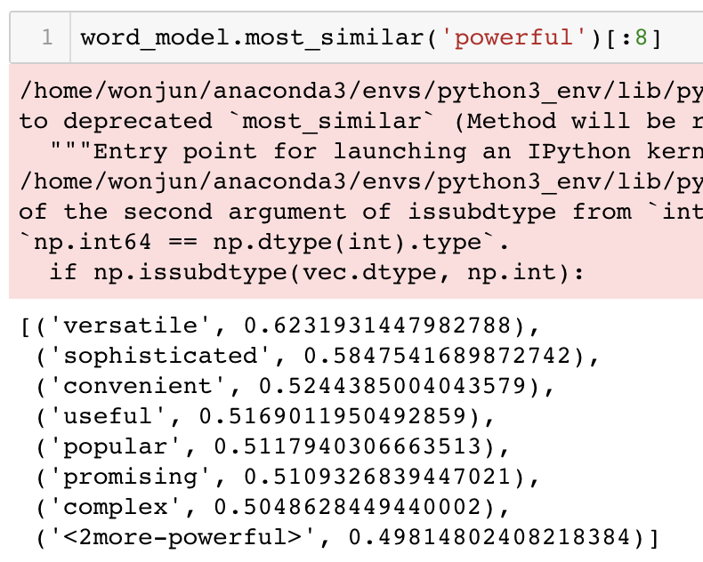
02
Word2vec
개발 현황
일반 단어의 관계
의미 단계에서 비슷한 의미의 단어의 경우 비슷한 위치에 나오므로,
비슷한 의미의 단어들을 뽑을 수 있음.
Notes:
다음은 Word2Vec 기반 추천 엔진입니다. 한 자리를 지우고, 주변 단어들을 예측하는 모델입니다. 이 모델의 특성상 저희 서비스의 모델과 유사하다고 판단하여 word2vec 모델을 사용하게되었습니다.

Slide 49
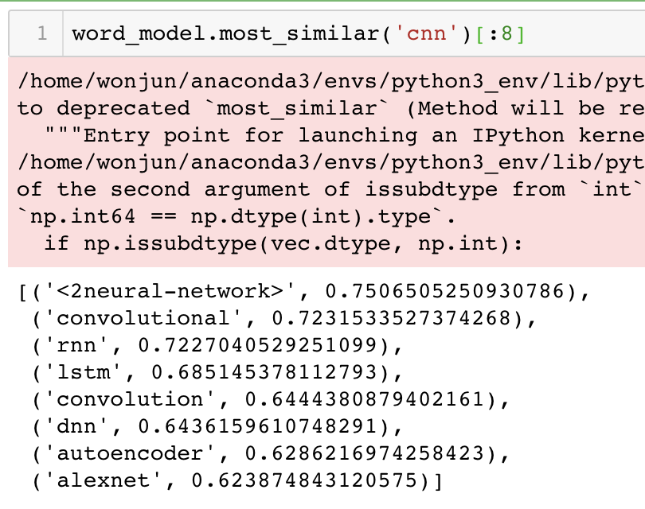
02
Word2vec
개발 현황
기술 단어들의 관계
비슷한 기술이나 해당 기술의 축약형 또는 축약을 푼 버전이 주로 나오게됨.
Notes:
다음은 Word2Vec 기반 추천 엔진입니다. 한 자리를 지우고, 주변 단어들을 예측하는 모델입니다. 이 모델의 특성상 저희 서비스의 모델과 유사하다고 판단하여 word2vec 모델을 사용하게되었습니다.

Slide 50
02
LSTM Language Model
개발 현황
LSTM 기반 단어 Co-occurrence 학습
1. 문장의 앞 뒤 단어에 대해 더 효과적으로 학습.
2. LSTM 모델을 이용하여 단어의 Co-occurrence 학습하여
공간적 유사도 정보를 학습한다.
3. LSTM language model은 real world의 문맥 기반
확률 분포를 계산.
4. 문장에서 나타나는 단어 간의 순차적 의존 관계를
보다 효과적으로 학습할 수 있다.
Notes:
대본 : 다음은 LSTM 기반 모델 입니다. 문장의 앞 뒤에 단어에 대해 더 효과적으로 학습합니다. 단어의 Co-Occurrence 정보를 학습하게됩니다.

Slide 51
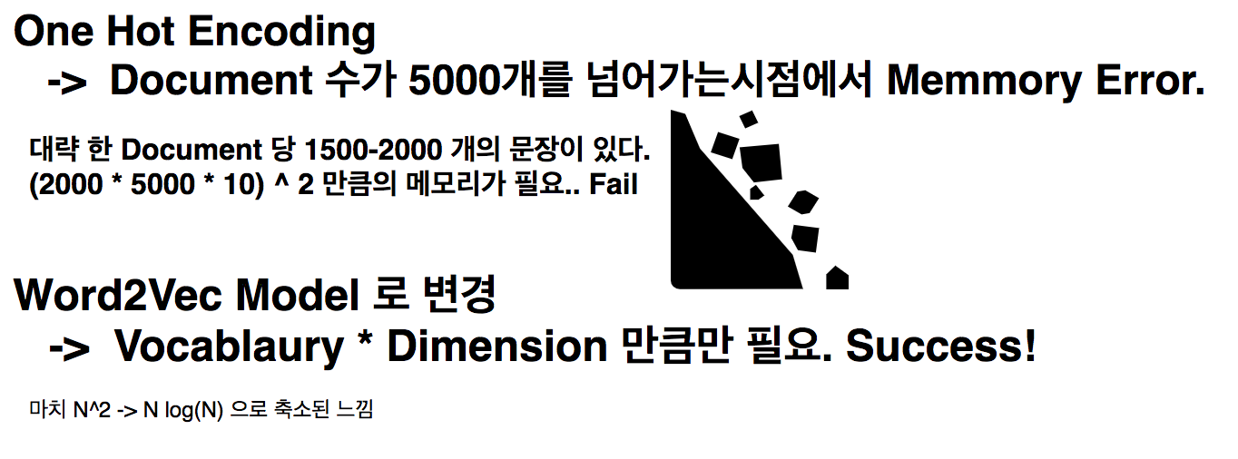
02
LSTM Language Model
개발 현황
시행 착오
Notes:
하지만 여러가지 시행착오가 있었습니다. 처음에 작은 데이터로 돌릴때는, One Hot Encoding 으로 돌렸는데, 이 경우 Document의 수가 많아지면서 n by n matrix 를 만드는 one hot encoding 은 너무 메모리 에러를 유발했습니다. 이 상황에서 word2vec 을 기반으로 전환하여 메모리를 아낄수 있었습니다.

Slide 52
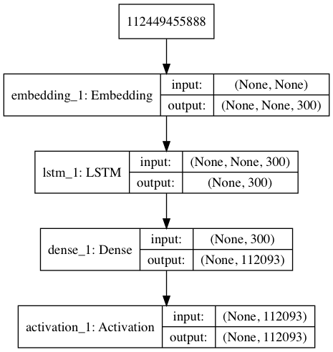
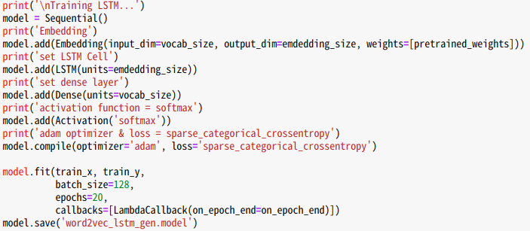
02
LSTM Language Model
개발 현황
LSTM 모델링
Notes:
다음은 저희 lstm 딥러닝 모델을 가시화 한 이미지 이고, 왼쪽은 keras 로 설계한 모델입니다.

Slide 53
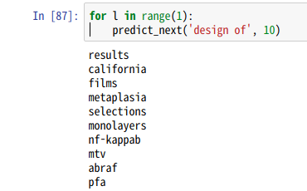
02
LSTM Language Model
개발 현황
LSTM 결과
LSTM 모델링
Notes:
해당 결과, 왼쪽과 같은 결과를 얻을 수 있었습니다. 다른 엔진과 다르게, 선제적 추천 기능이 가능한 모델 입니다.

Slide 54
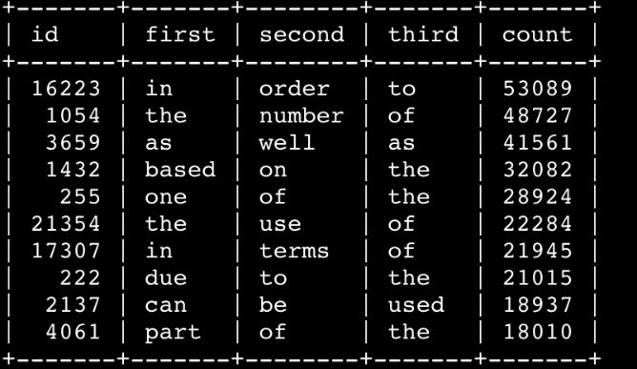
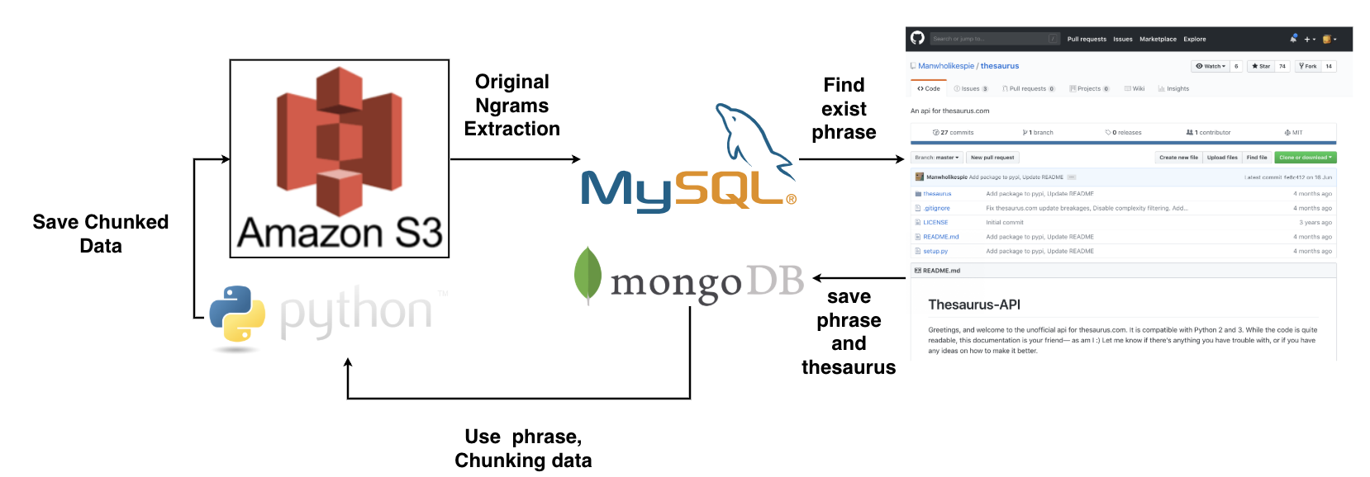

02
숙어 추천 방법
개발 현황
We came to a decision that …
-> We concluded that
They are based on …
-> They depend on …
숙어를 파악하고 있지 않으면 추천이 불가능!
Notes:
해당 결과, 왼쪽과 같은 결과를 얻을 수 있었습니다. 다른 엔진과 다르게, 선제적 추천 기능이 가능한 모델 입니다.

Slide 55
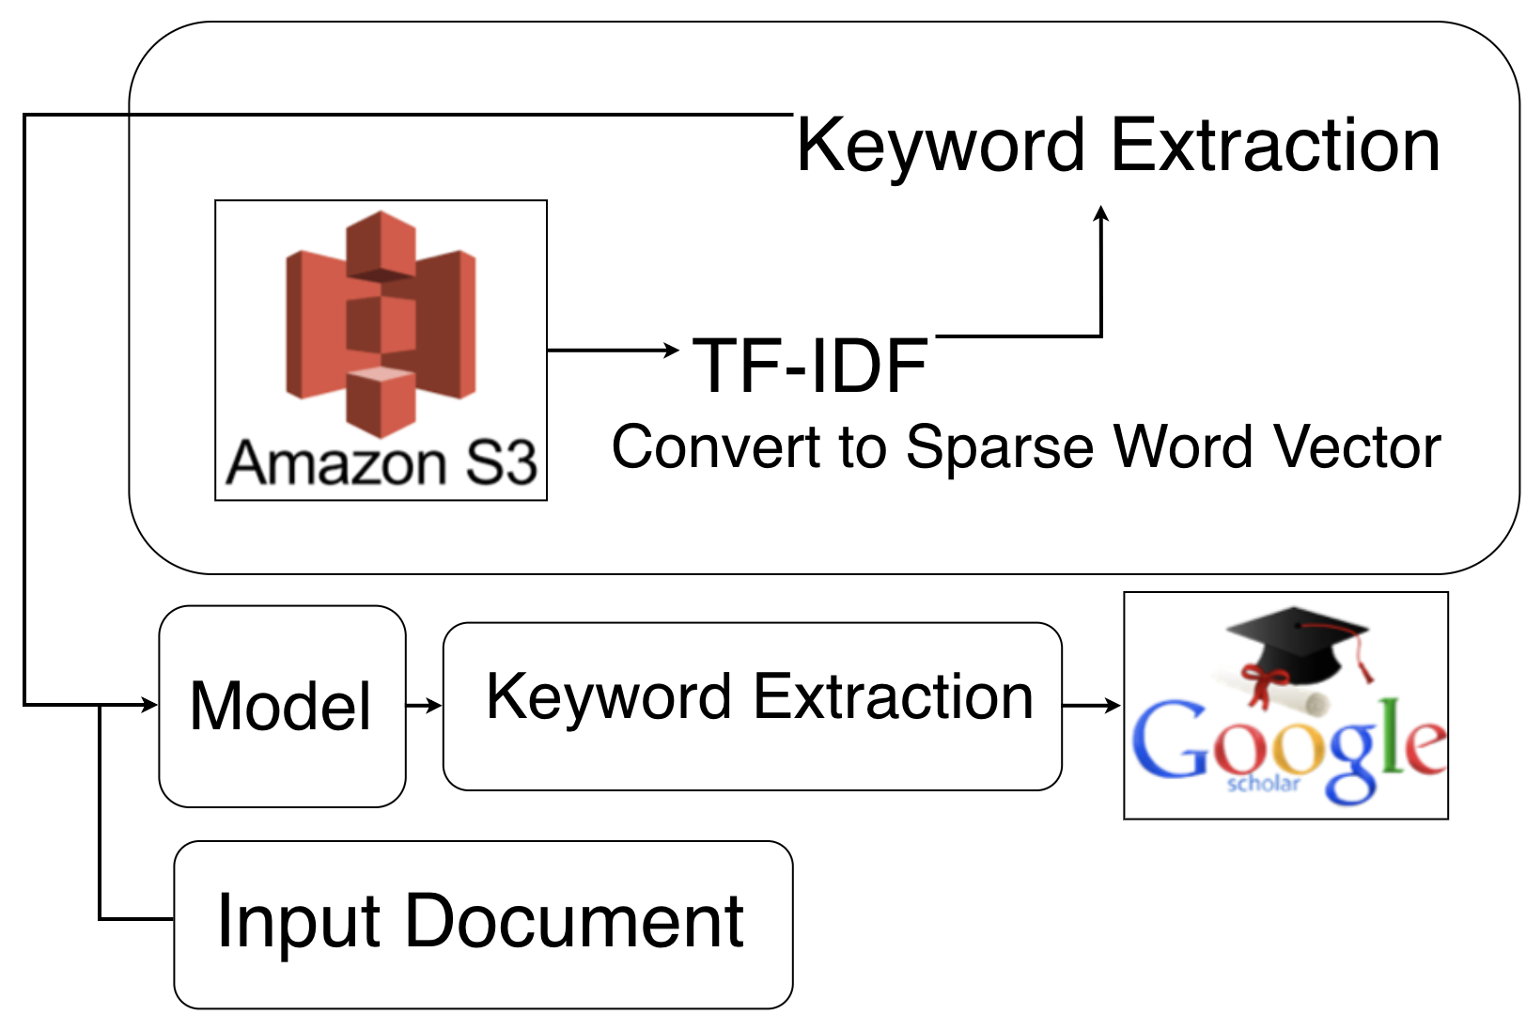
02
관련 논문 검색 – 서버 측
개발 현황

Slide 56
02
추천 성능 평가 방법
개발 현황
맞춤법을 교정하는 등 사용자에게 정답을 제공하는 시스템이 아니라, 표현을 추천하는 시스템이므로 정확도 평가가 어려움.
우리 시스템이 추천한 표현이 문맥에 어울리면 정답, 어울리지 않으면 오답으로 처리.
알파 테스트, 베타 테스트를 거쳐 사용자 로그를 사용.

Slide 57
02
사용자 테스트 통계
개발 현황

Slide 58
02
개발 현황
클라이언트: MS Word Add-in 개발
Office 개발자 도구를 이용하여 Word Add-in 개발
서버와 연동하여 동의어 추천과 단어 번역

Slide 59
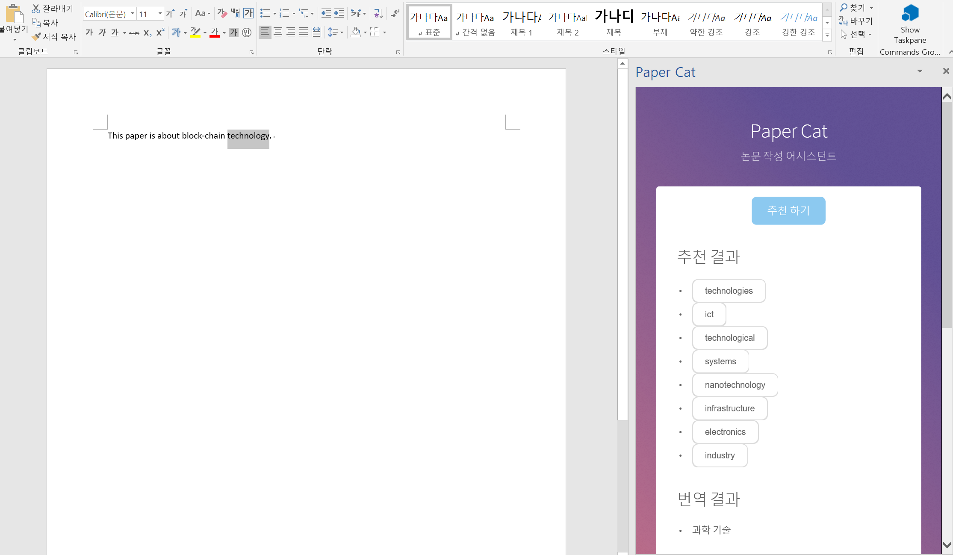
02
단어 및 구문 추천 기능
개발 현황

Slide 60
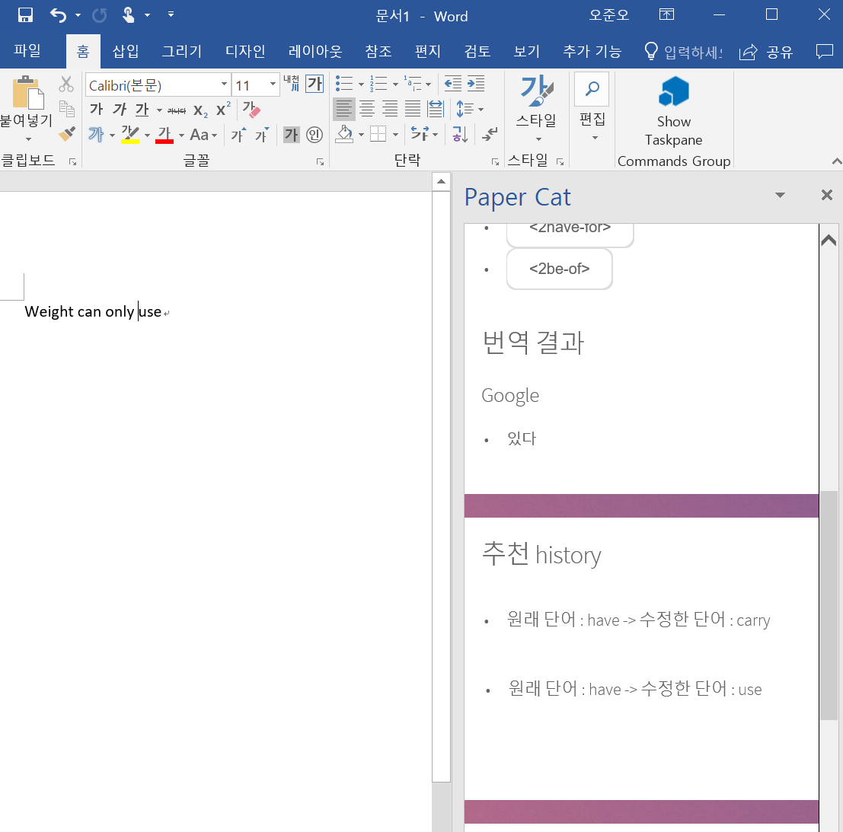
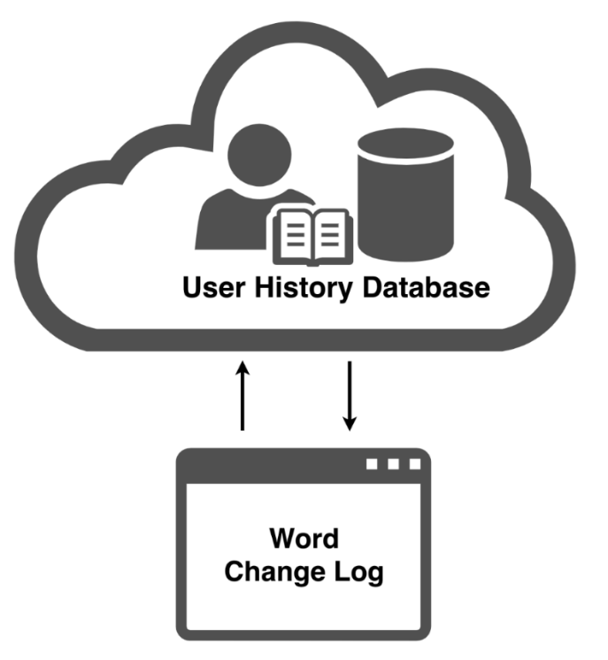
02
번역 및 히스토리 기능
개발 현황

Slide 61
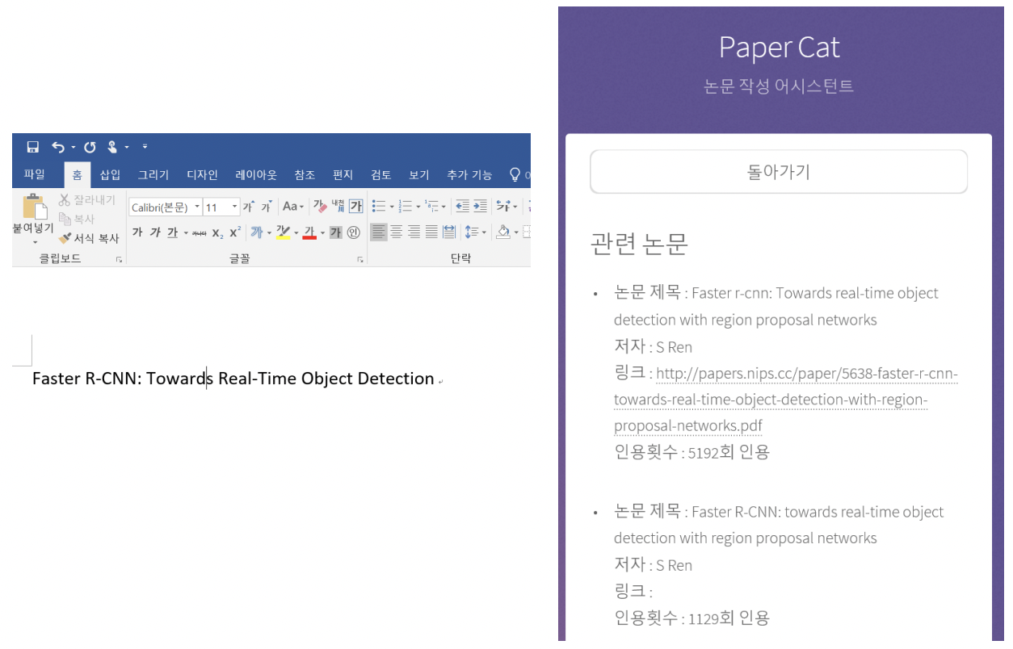
02
관련 논문 검색 – 클라이언트 측
개발 현황

Slide 62
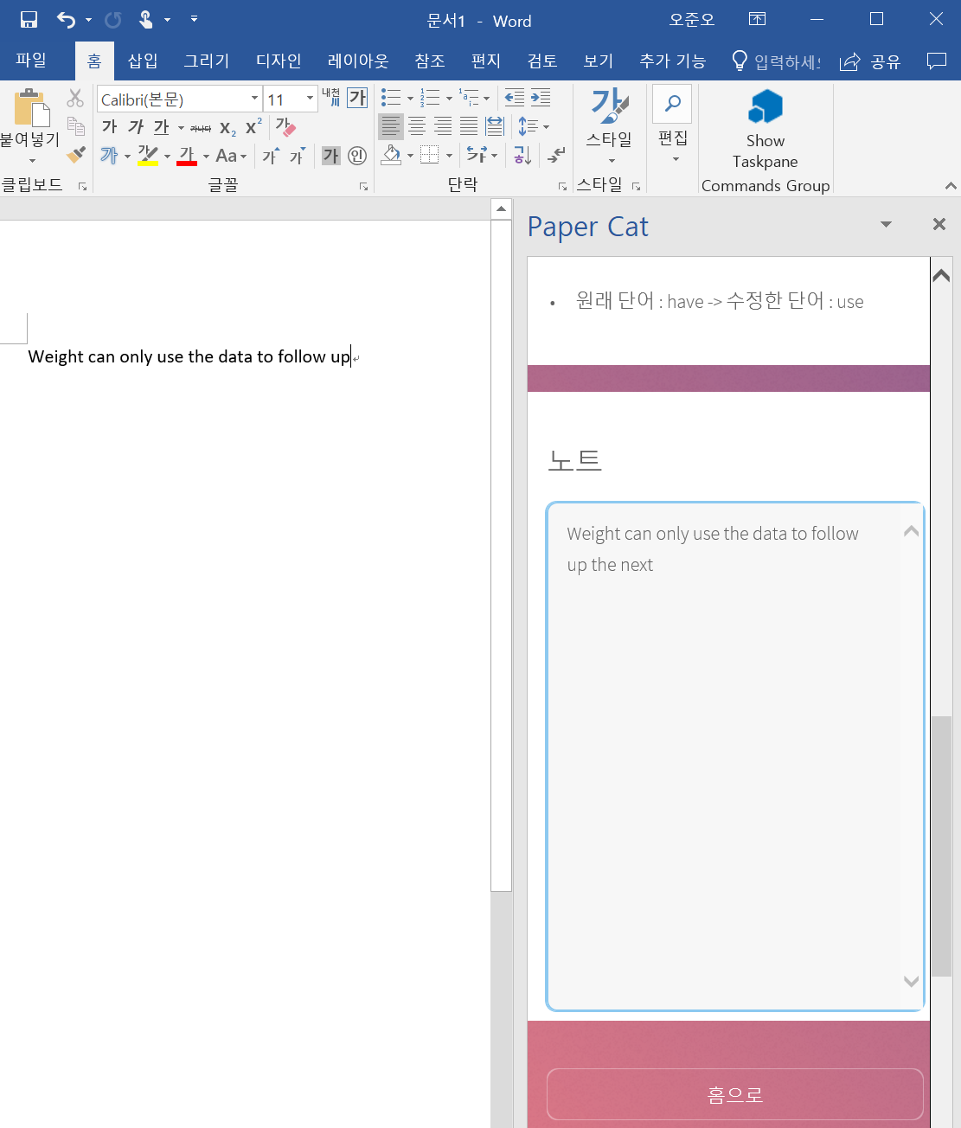
02
노트 기능
개발 현황

Slide 63
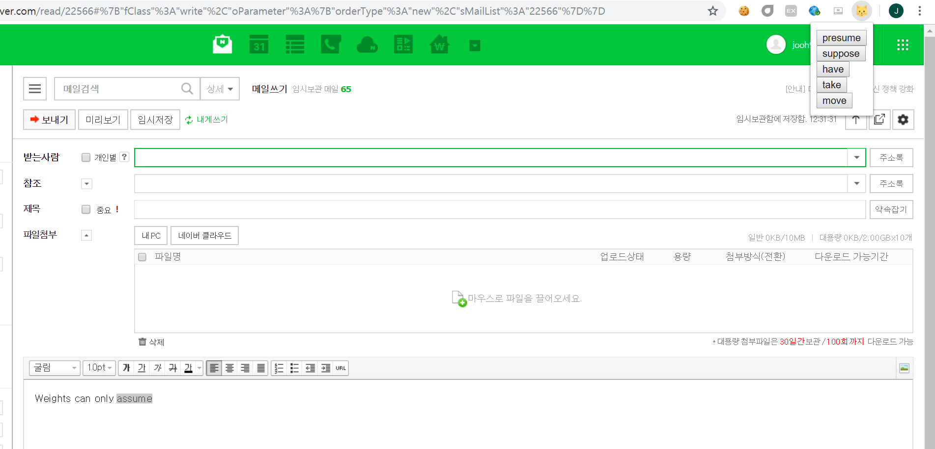
02
클라이언트: Chrome Plug-in 개발
Google Chrome에서 동작하는 플러그인 개발
서버와 연동하여 동의어 추천과 단어 번역
개발 현황

Slide 64
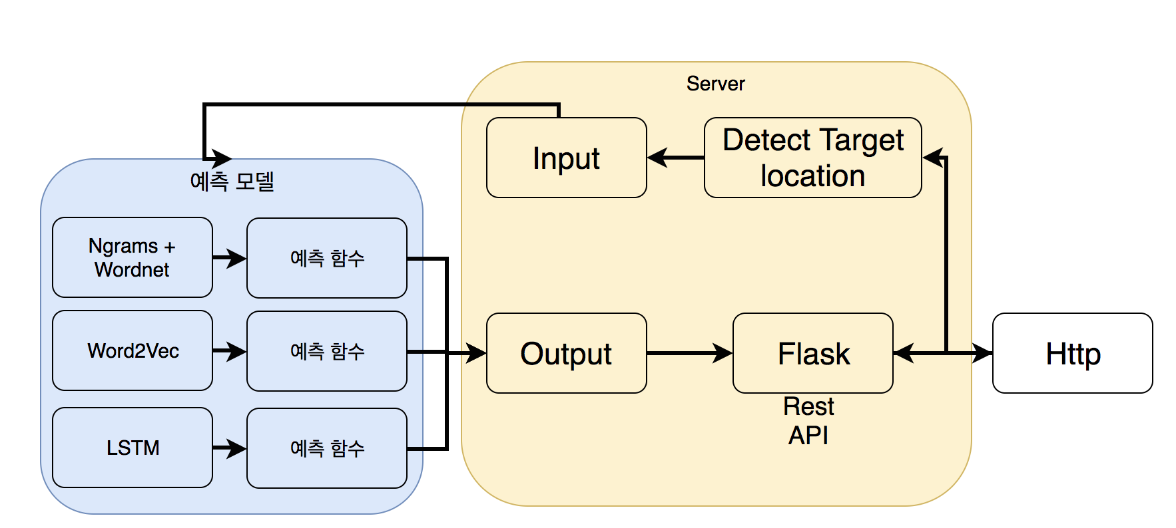
02
서버 개발 – 시스템 구성도
개발 현황
Notes:
서버 Framwork 의 경우, Flask 를 사용하여 Rest Api 를 제작하였습니다. 미리 만들어둔 예측 엔진과 연결하여 예측 결과를 Client 로 전송하는 역활을 합니다.

Slide 65
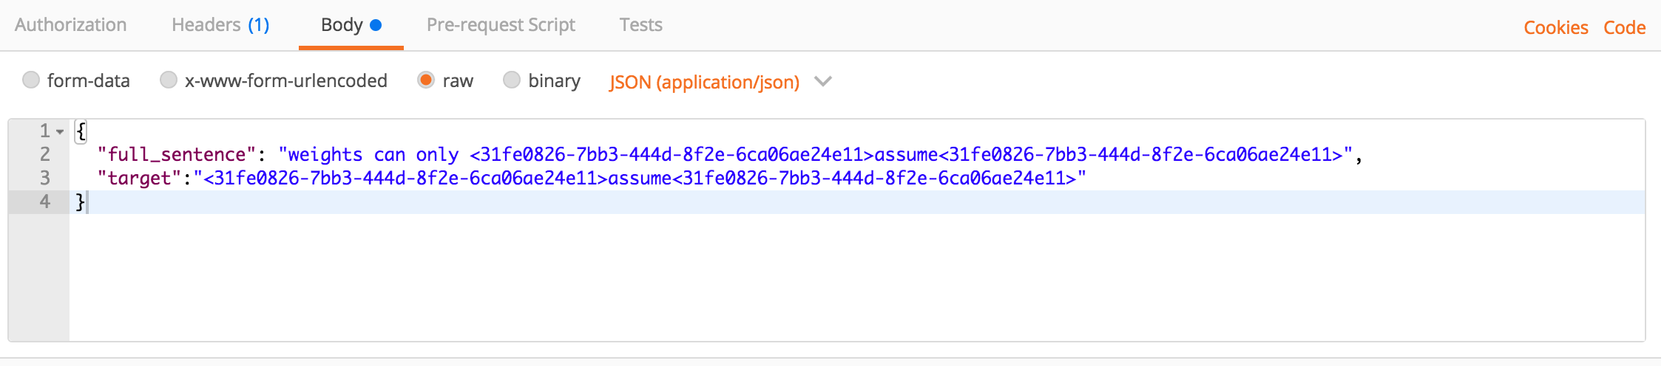
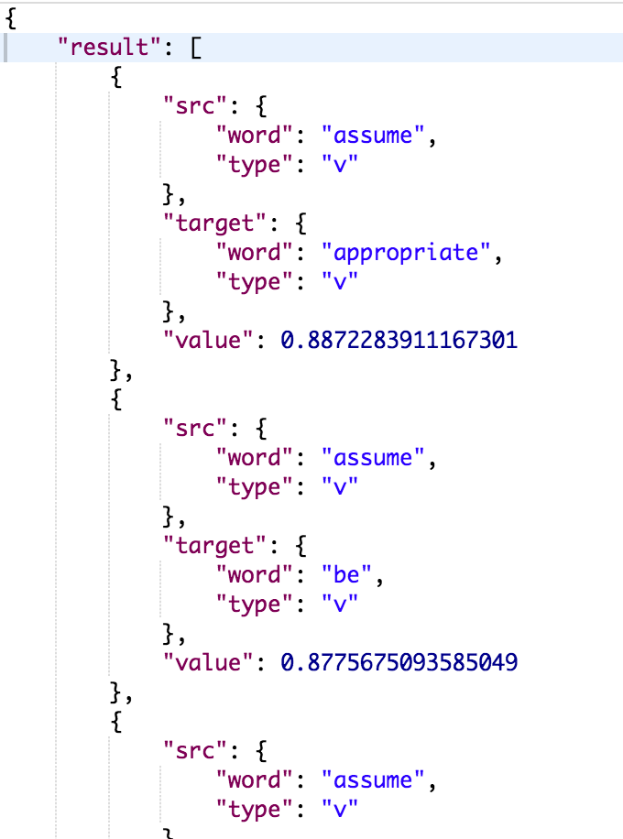

02
기능 API화
개발 현황
Notes:
다음은 저희 API 를 Postman으로 직접 통신한 모습입니다.

Slide 66
03
비즈니스 모델
기대 효과
Paper Cat
Notes:
대본 : 다음은 협업 방법 입니다.

Slide 67
03
기대 효과
기대 효과
문서작성이나 콘텐츠 개발에만 집중
문서작성이 가져오는 어려움과 스트레스 해소
다른 논문에서 보편적으로 쓰이는 어휘 추천

Slide 68
04
비즈니스 모델
비즈니스 모델
Paper Cat
Notes:
대본 : 다음은 협업 방법 입니다.

Slide 69
04
비즈니스 모델
비즈니스 모델
추천 횟수당 과금
월별 구독
API화 및 API 판매

Slide 70
04
비즈니스 모델
비즈니스 모델
초기 50회 추천 까지는 무료로 제공.
50회 이후 Query당 [] 원 과금.
추천 횟수당 과금

Slide 71
04
비즈니스 모델
비즈니스 모델
첫 달은 무료로 제공.
다음 달 부터 월 5000원에 서비스 제공.
월별 구독 형태 : 월 5000원
연별 구독 형태 : 연 50000원 으로 제공 예정.
월별 구독

Slide 72
04
비즈니스 모델
비즈니스 모델
논문 작성 프로그램들에 API형태로 제공
API 이용료는 구매 대상 업체와 협의 하여 제공할 예정이다.
API화 및 API 판매

Slide 73
05
성장 방안
성장 방안
Paper Cat
Notes:
대본 : 다음은 협업 방법 입니다.

Slide 74
05
성장 방안
성장 방안
대학교 포탈 사이트에 제품 소개 글을 지속적으로 작성하여 홍보
논문 인쇄 업체에 오프라인 포스터 및 홍보물 배치
초기 사용시, 무료로 서비스 제공으로 사용자 확보

Slide 75
04
데모 시연
데모 시연
Paper Cat
Notes:
대본 : 다음은 협업 방법 입니다.

Slide 76
Question & Answer

Slide 77
THANK YOU!

